Slide 1
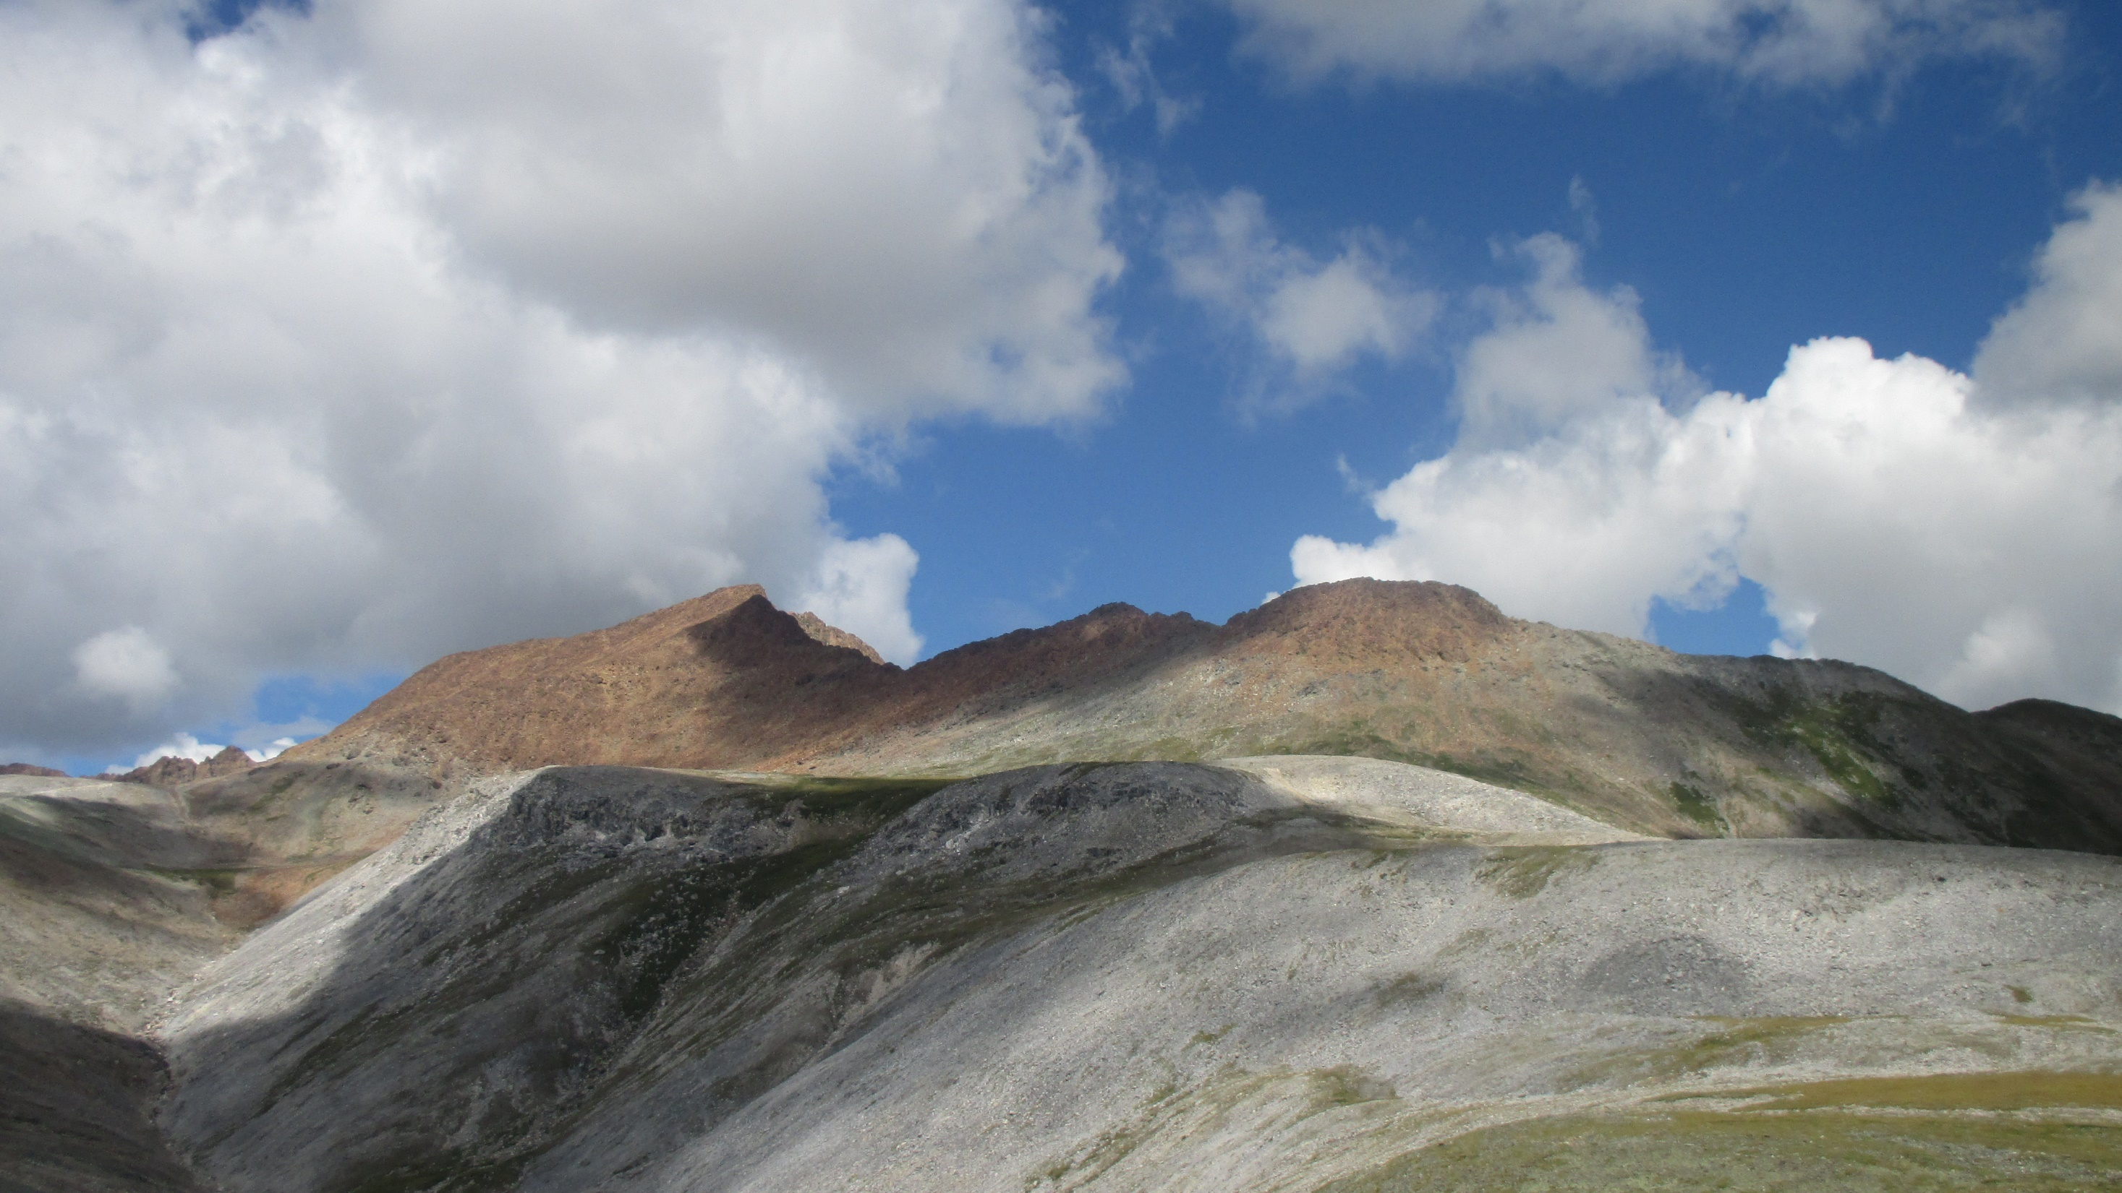
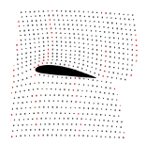
Аэротомография - возможности лидерства РФ в ДЗЗ с помощью БВС»
к.г.-м.н. Фирсов Андрей Петрович,
Контакты: +7 905 950 8539, firsovap120557@gmail.com

Slide 2
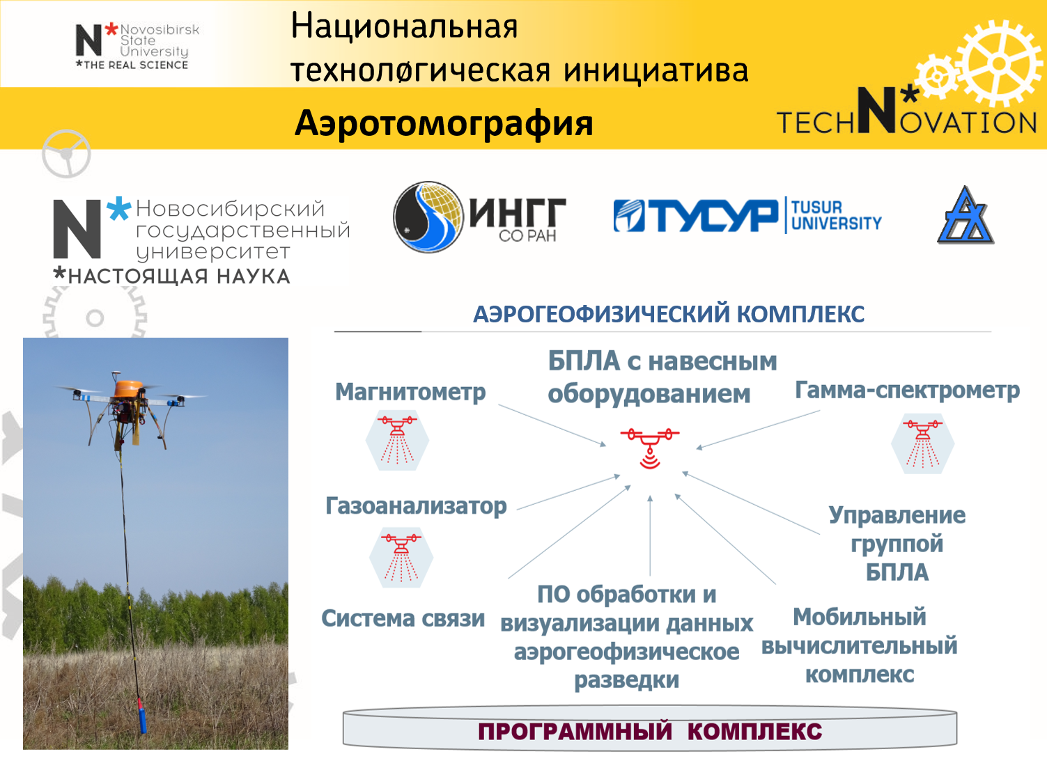

Slide 3
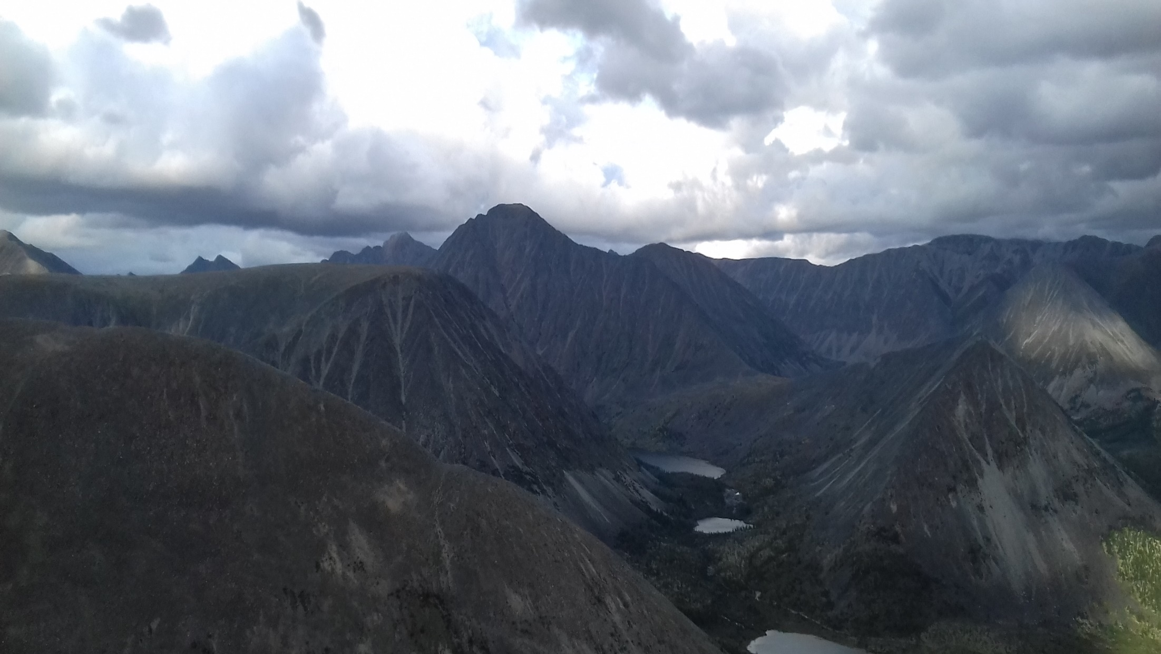
Магнитометрический канал

Slide 4
Особенности разработанного магнитометрического канала и
обработки получаемой информации
Высокая частота получения исходных данных на нерегулярной пространственной сети
Высокая точность получаемых на выходе данных.
Построение согласованной пространственной сети наблюденных данных.
Полное томографическое описание магнитной индукции в верхнем полупространстве с возможностью построения сечений любой сложности.
Построение карт дисперсии магнитной индукции.
Вычисление пространственного градиента модуля магнитной индукции – математического вектора магнитного поля.
Инструментальное измерение вектора магнитной индукции и построение соответствующих карт.
Определение центров магнитной массы, смены пород, определение одновозрастных пород (магнитная геохронология).

Slide 5
«Разработка бортовой аэрогеофизической информационно-измерительной системы для беспилотных летательных аппаратов». агиис
Время готовности к работе, мин | не более 5
Время непрерывной работы, ч | не более 5
Аккумуляторная батарея, В | 12±3
Технологический перерыв, мин | не менее 15
Потребляемая мощность, ВА | не более 5
Ресурс, ч | 2000
Срок службы | не менее 2-х лет с наработкой на отказ не менее 500 ч
Магнитометр
«Разработка бортового высокочастотного векторного магнитометра для беспилотных летательных аппаратов».
Полёты на легком мультироторе, высота 12 м
Шумы при равномерном полете (крейсерская скорость), нТл | 0.9
Шумы при ускорении (развороты, порывы ветра), нТл | 3.5
Модуль вектора магнитной индукции, нТл: Контрольная точка начальная | 60051.0
Модуль вектора магнитной индукции, нТл: Контрольная точка конечная | 60051.4

Slide 6
Основные технические характеристики магнитометрического канала
Чувствительность, не менее, нТл:
Уровень магнитных
шумов системы
на носителе,
не более, нТл
Динамический диапазон измерений, нТл:
Частота дискретизации,
кГц
±0.03
20 000 –
100 000
1,5-3,0
± 0,20
Преимущества
Действующая система повышает производительность магнитной съёмки, снижая её себестоимость, а также позволяет выполнять съёмку практически любого масштаба в труднодоступных условиях при отсутствии инфраструктуры

Slide 7
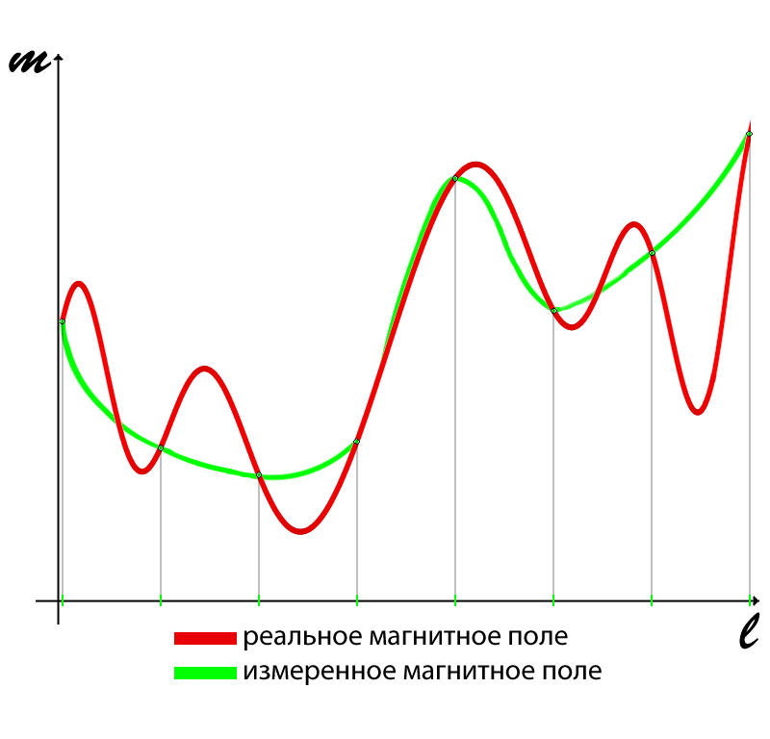
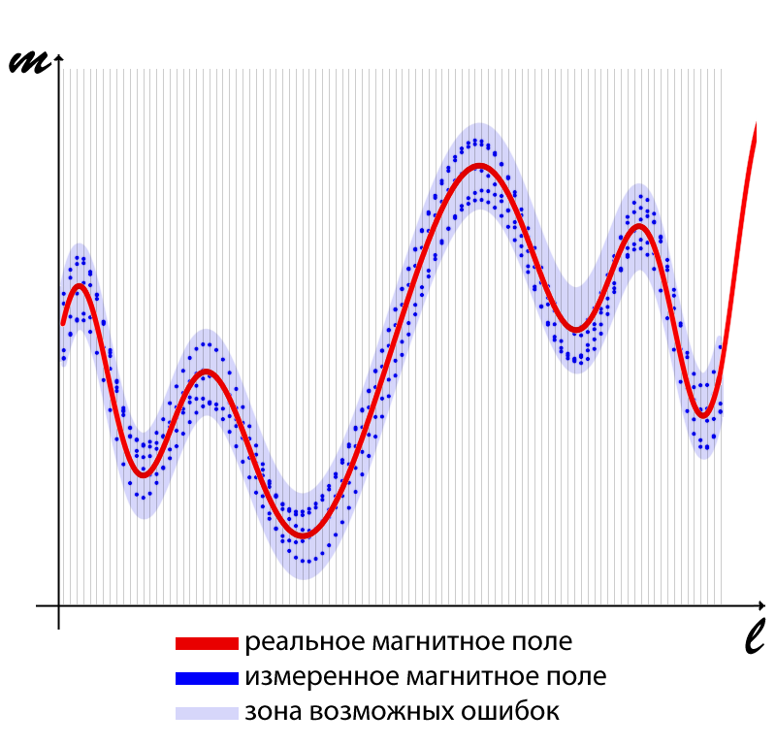
Высокоточный и высокочастотный магнитометры,
сравнение
Сравнение индукции магнитного поля «реального» и наблюденного высокоточным магнитометром по 8-и точкам
Сравнение индукции магнитного поля «реального» и наблюденного менее точным, высокочастотным магнитометром по 100 точкам
6

Slide 8
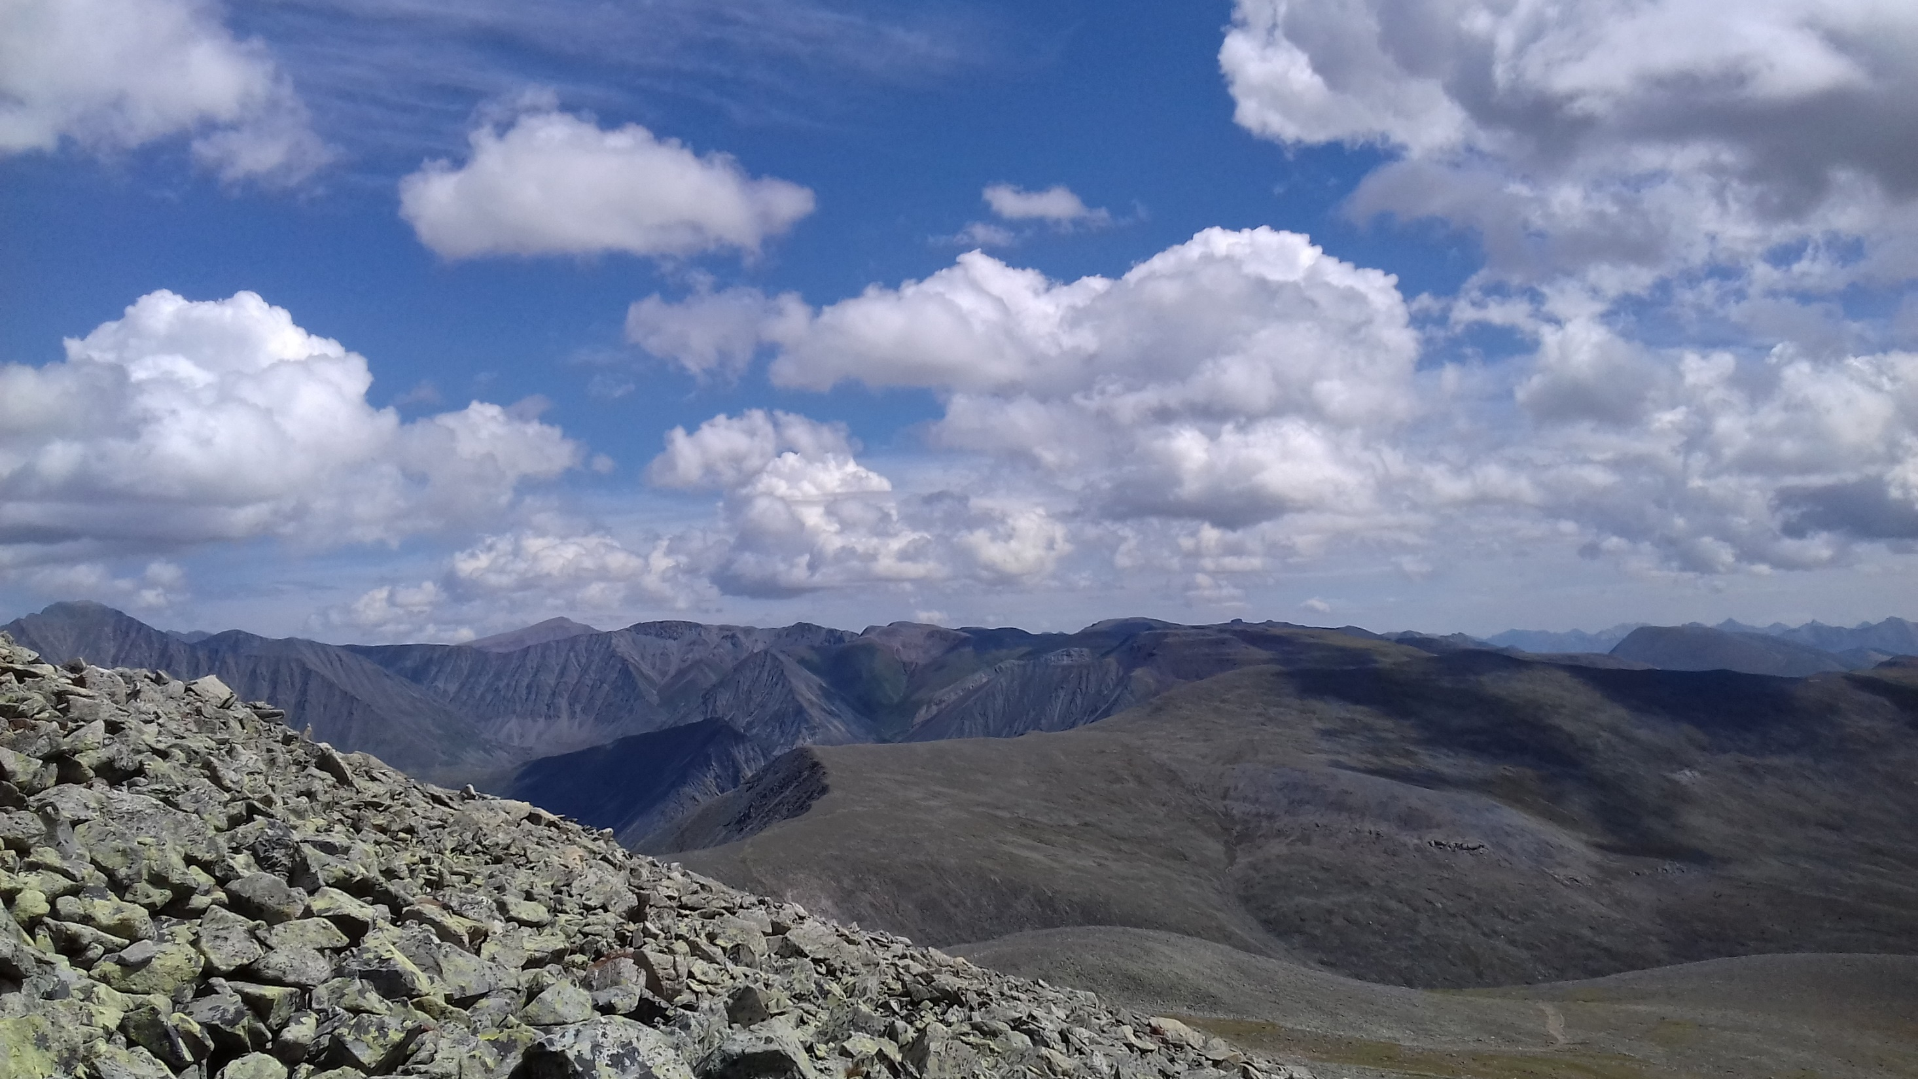
Аэрогеофизическая информационная система и Магнитометр. Полевые испытания.
В результате многочисленных испытаний на объектах разного генезиса: от поиска артефактов до геологических объектов показана возможность выделение аномалий ИМП 1 нТл при промышленных помехах и до 0,1 нТл – без них.
При перепадах ИМП 10000 нТл измерение с СКО от 0,1 до 10 нТл.
7

Slide 9
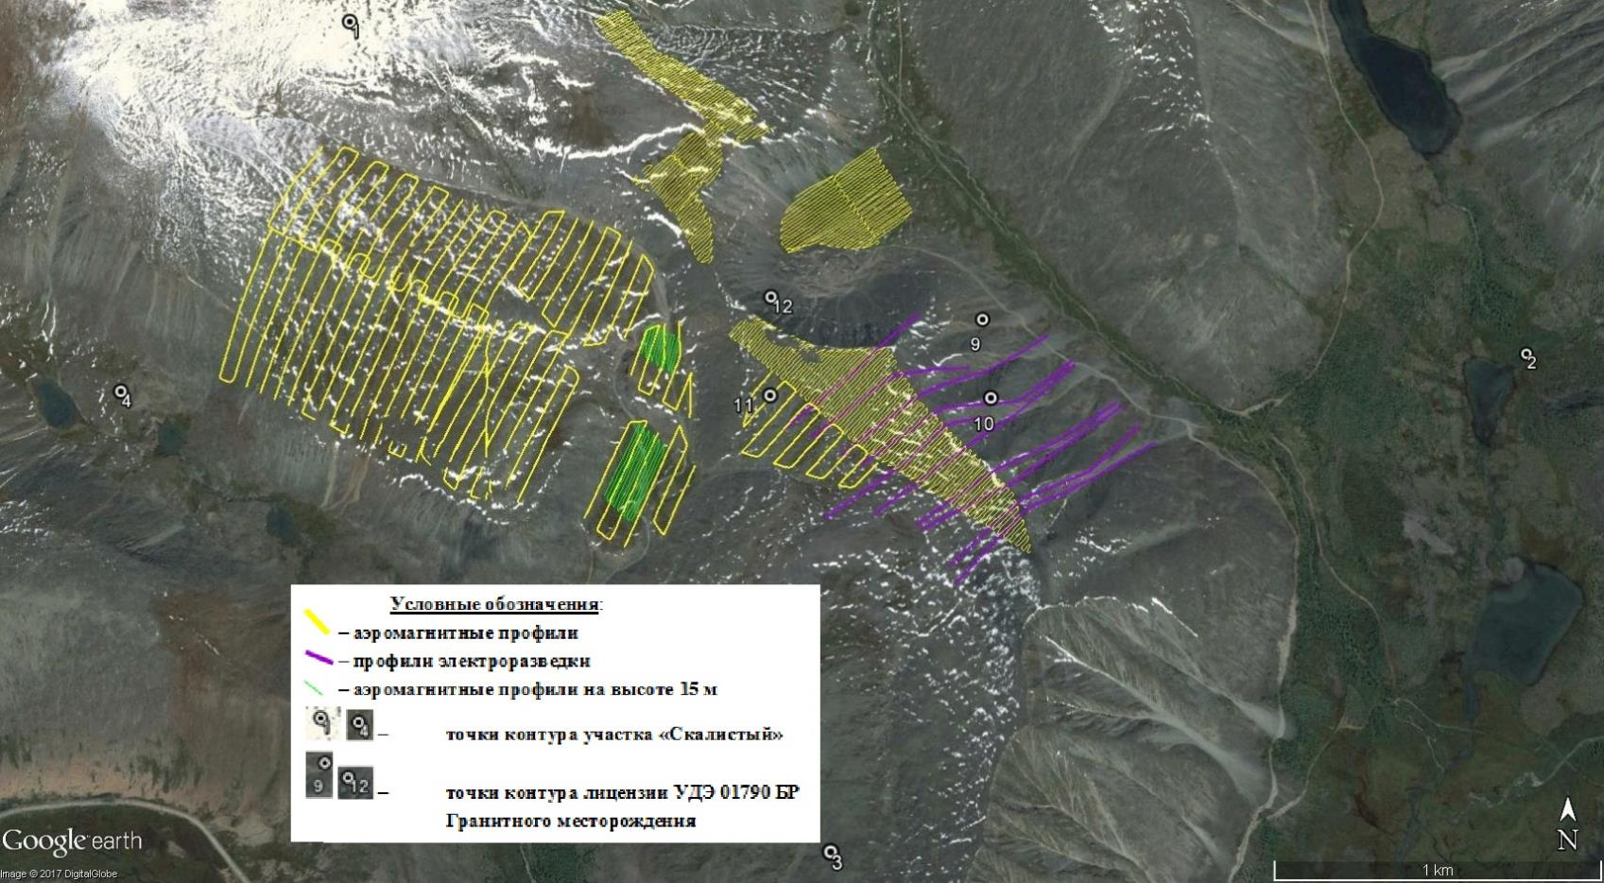
Республика Бурятия, ПАО «Бурятзолото»
Обзорная схема выполненных аэромагнитных работ
14

Slide 10
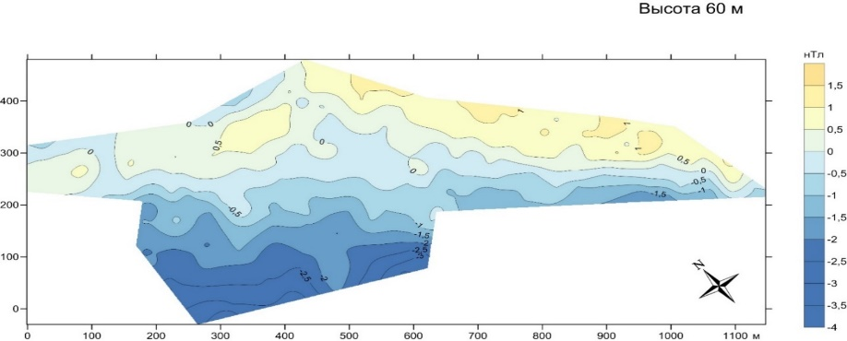
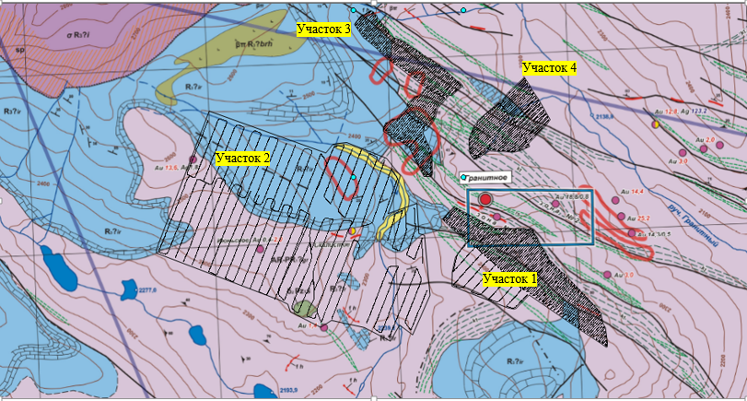
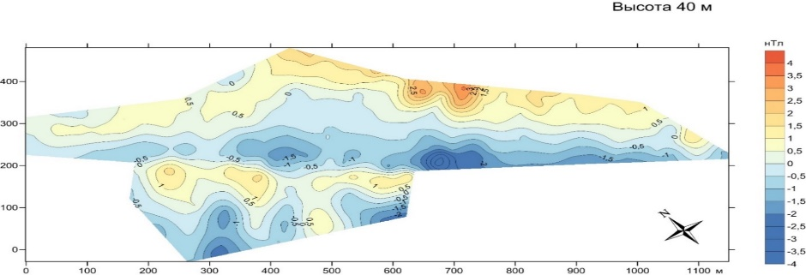
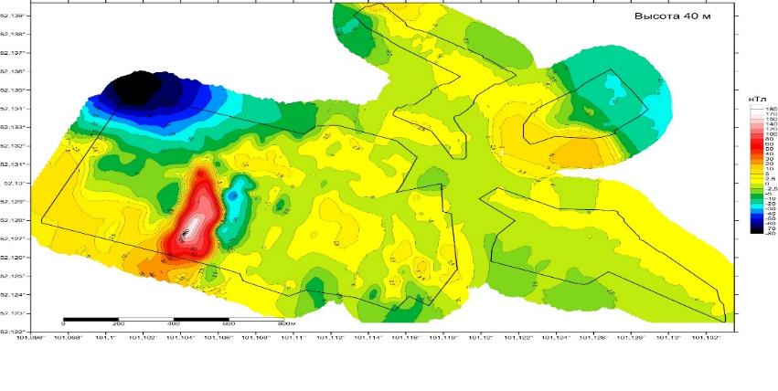
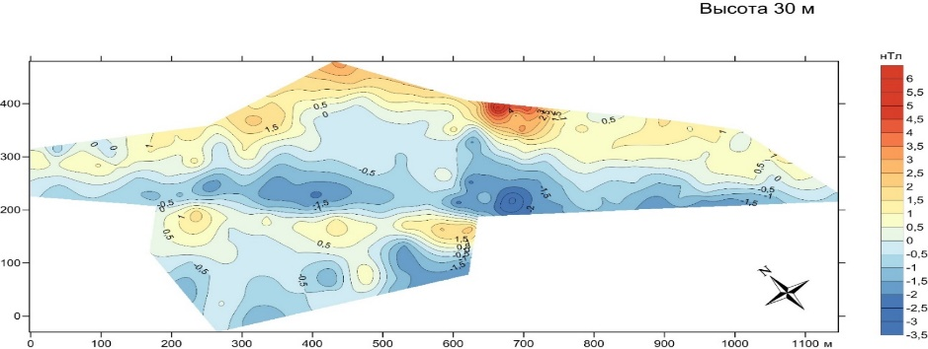
Республика Бурятия, ПАО «Бурятзолото»
Геологическая карта Левосамартинского золоторудного поля м-ба 1:10000, с нанесенными контурами участков аэромагнитной съёмки и профилями полетов
Карты магнитной индукции на участке № 1 на трёх уровнях съёмки.
На уровнях съёмки +40 м и +30 м выделяется слабо магнитная малоамплитудная аномалия, связанная с «новой» слепой зоной милонитизации и рассланцевания
Карта аномальной магнитной индукции масштаба 1:10000
с нанесенными контурами участков аэромагнитной съёмки
15

Slide 11
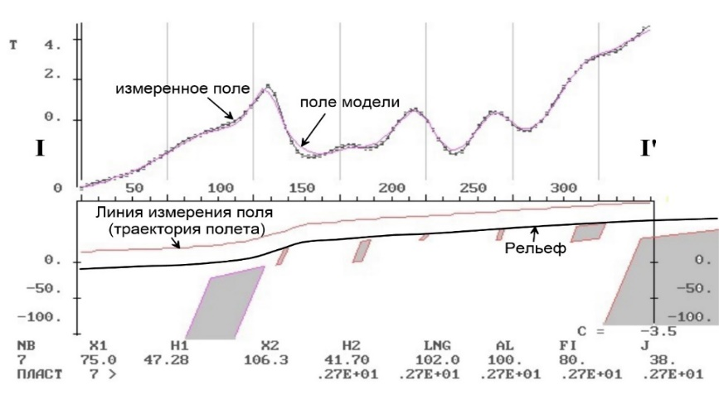
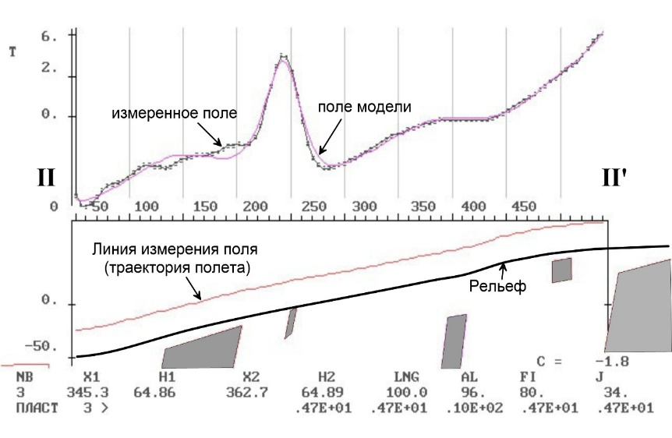
Республика Бурятия, ПАО «Бурятзолото»
Геомагнитный разрез I–I’
(В левой части открытое в ходе работ рудное тело)
Геомагнитный разрез II–II’
(в левой части открытое в ходе работ рудное тело)
По результатам работ в «новом рудном теле» бурением зафиксирована кварцевая жила мощностью 70 см с содержанием 40 г/т Au
16

Slide 12
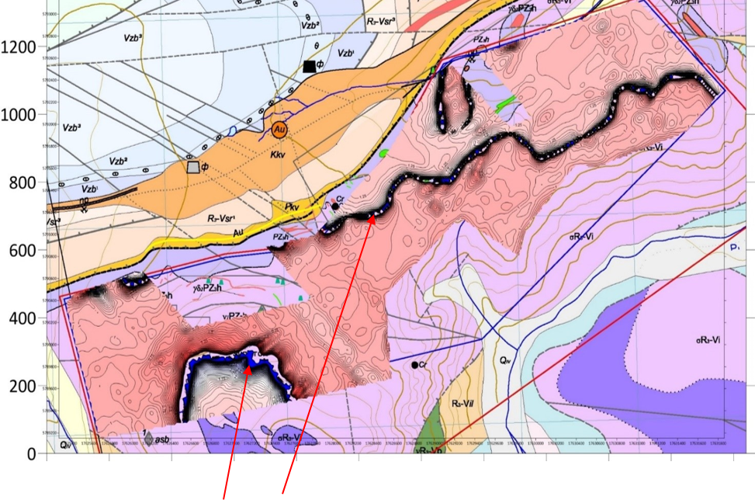
Зоны c высокой вертикальной изменчивостью магнитной индукции (нефритоносные). Карта составлена А.Н. Ореховым по нашим материалам.
19

Slide 13
Сравнение полученной карты аномального модуля индукции магнитного поля
в международной раскраске (справа) и карты геологического строения (слева)
Участок «Курунг-Юряхтинский Западный»
21

Slide 14
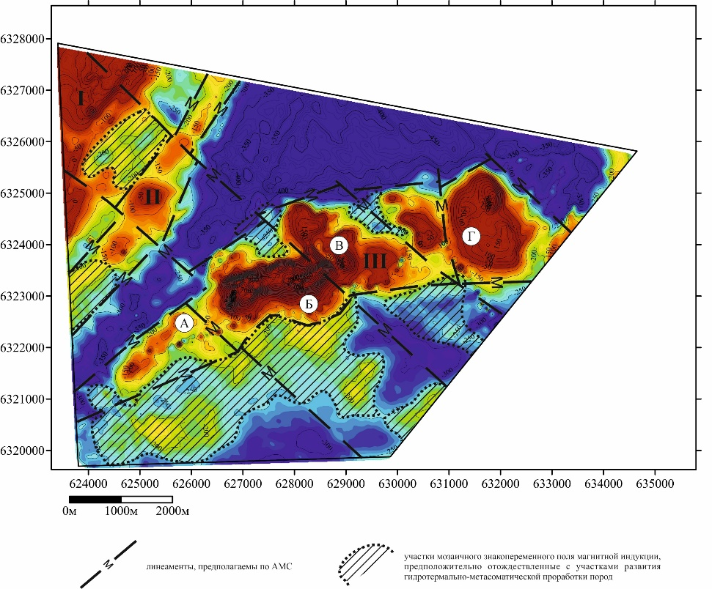

Карта аномального модуля индукции магнитного поля
с элементами интерпретации
Участок «Курунг-Юряхтинский Западный»
Выделяется, как минимум, три максимума положительных значений аномального модуля индукции магнитного поля (они обозначены римскими цифрами I, II, III). На северо-западе область повышенной магнитной индукции (I) захвачена частично и имеет видимую ширину более 1 км.
22

Slide 15
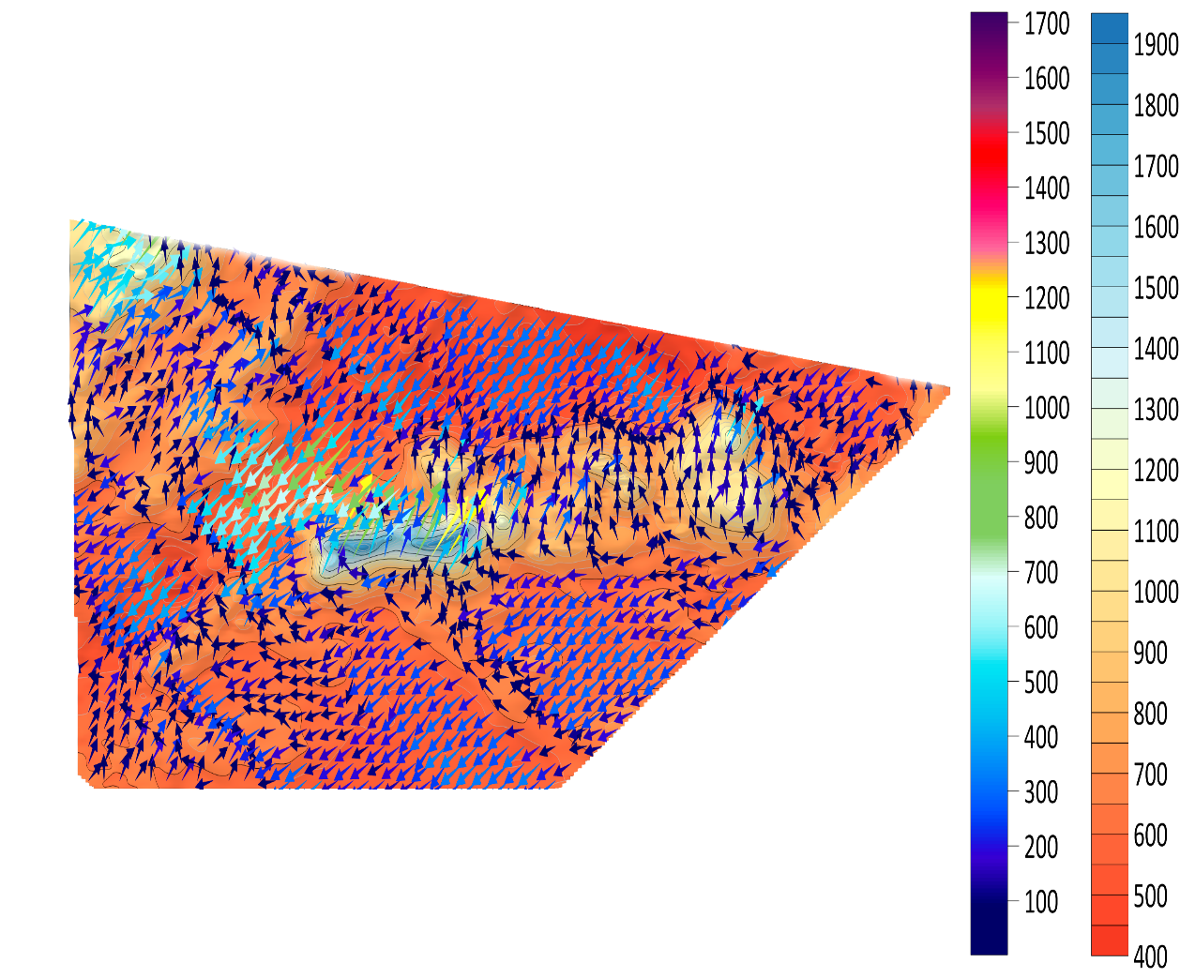
Поле вектора магнитной индукции, совмещенное с картой его модуля
24

Slide 16
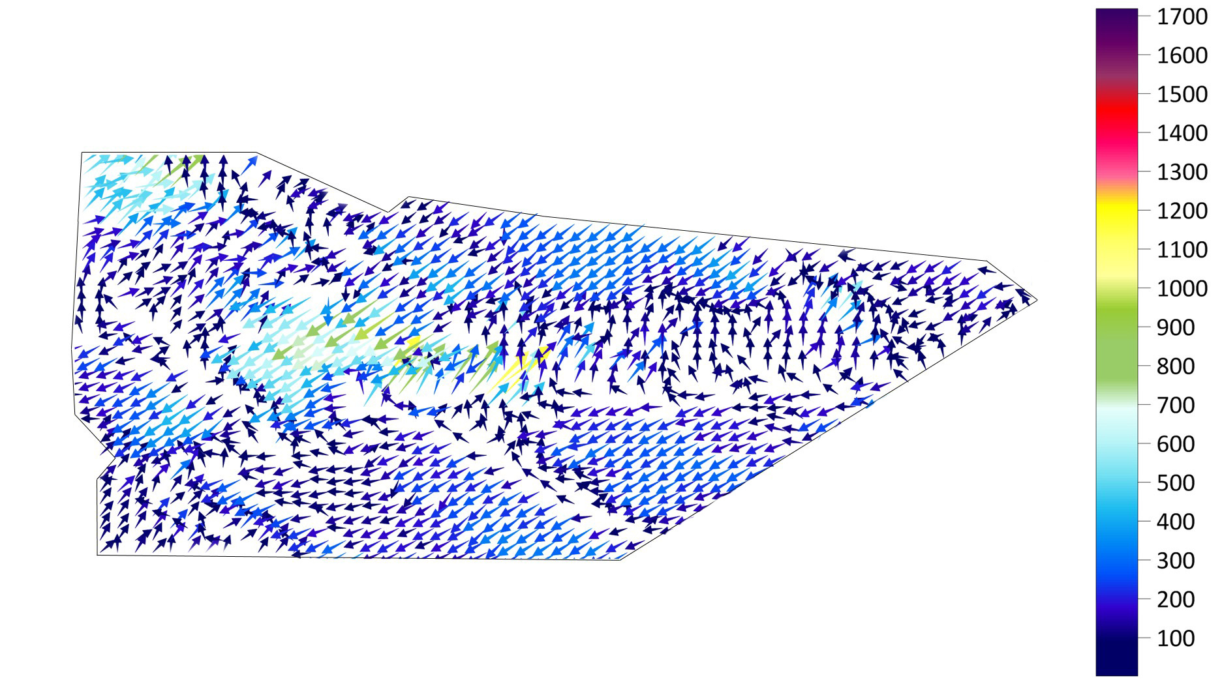
Поле вектора магнитной индукции
«коллинеарность» = «сингенетичность»
25

Slide 17
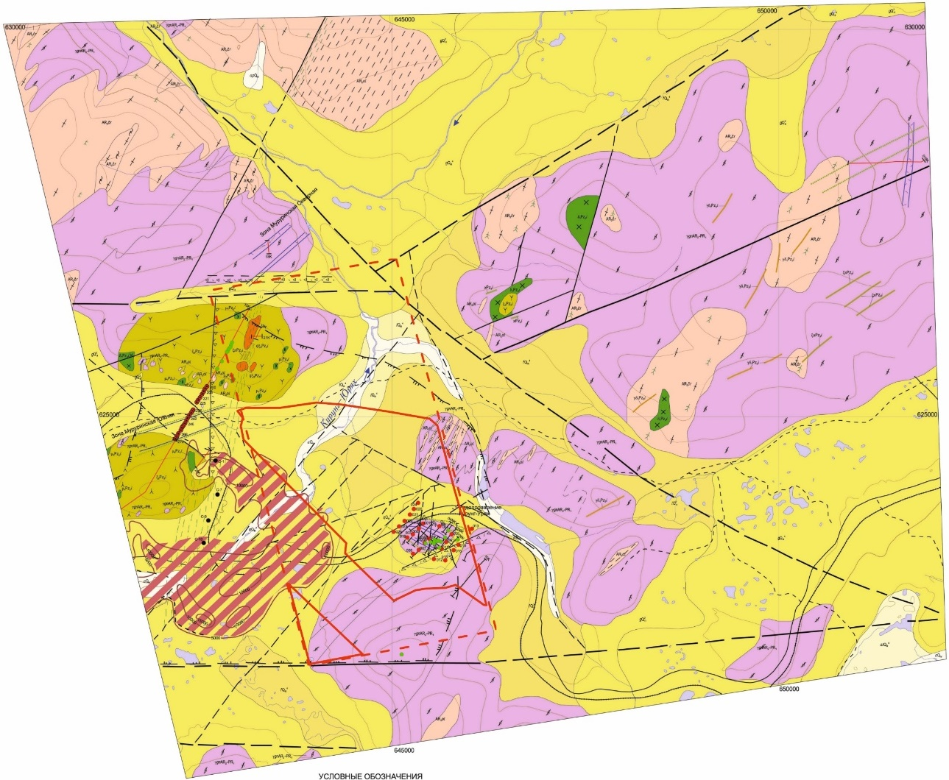
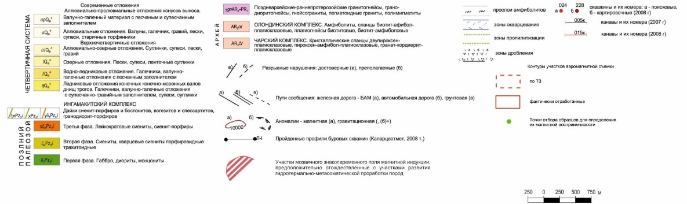
Геологическая карта
участок «Курунг-Юряхтинский Восточный»
у
28

Slide 18
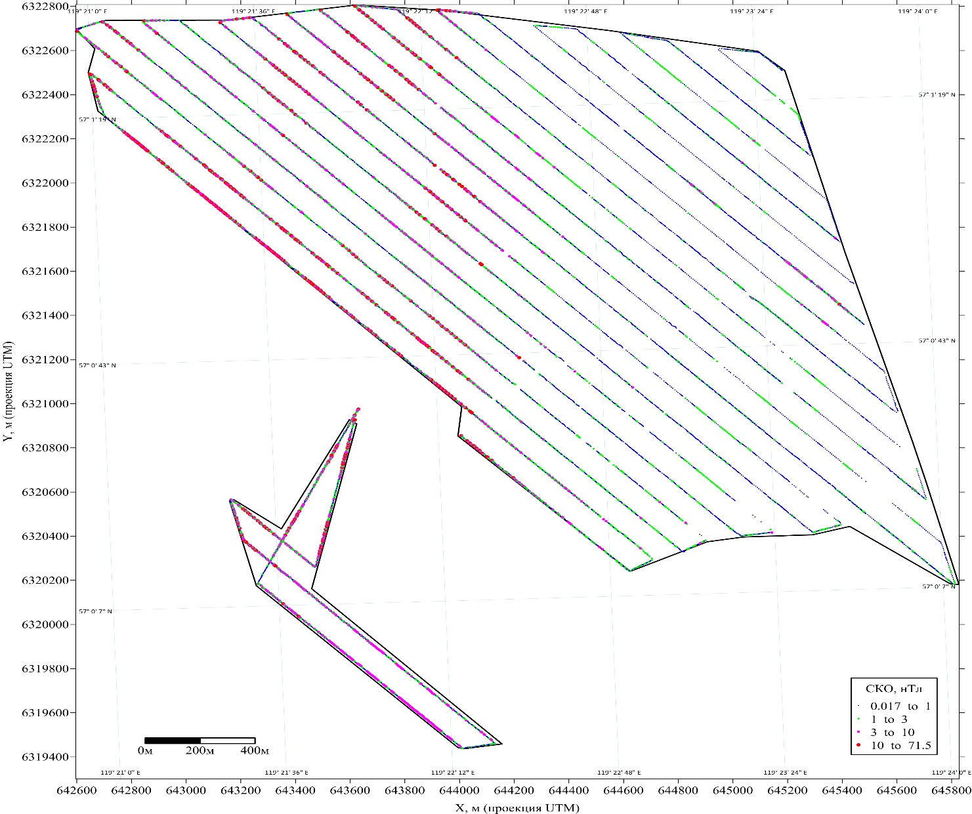
Карта полетов: СКО магнитной индукции (восток)
30

Slide 19
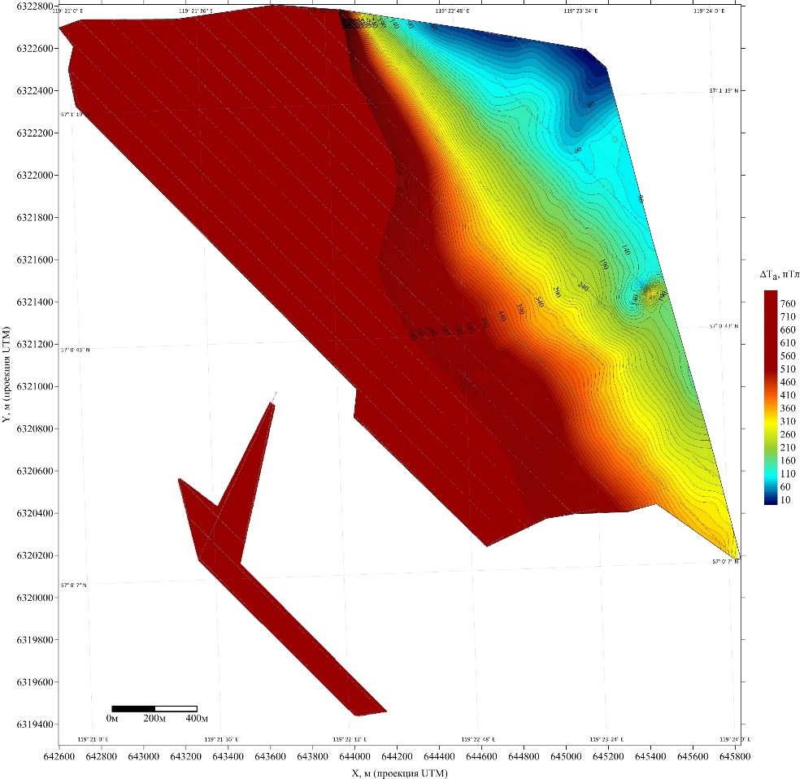
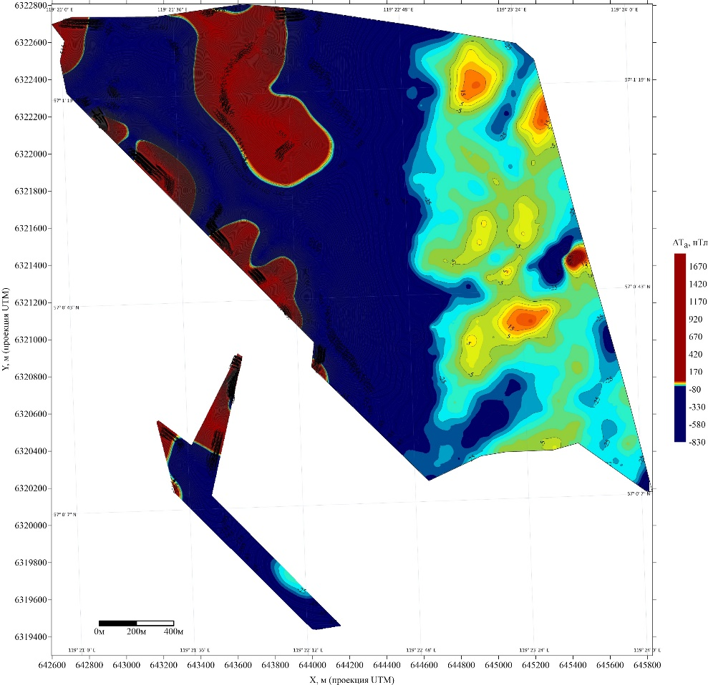
Детализированная карта аномального магнитного поля, участок «Курунг-Юряхтинский Восточный»
Детальная карта локального аномального модуля индукции магнитного поля, участок «Курунг-Юряхтинский Восточный» (международная раскраска)
артефакт
артефакт
В северо-восточном углу восточной части на карте аномалий видно чередование линейных, резко очерченных малоамплитудных, до 25 нТл, областей северо-восточного простирания (предположительно раннеархейские амфиболиты олондинской серии внутри гранито-гнейсов архея-протерозоя).
31

Slide 20
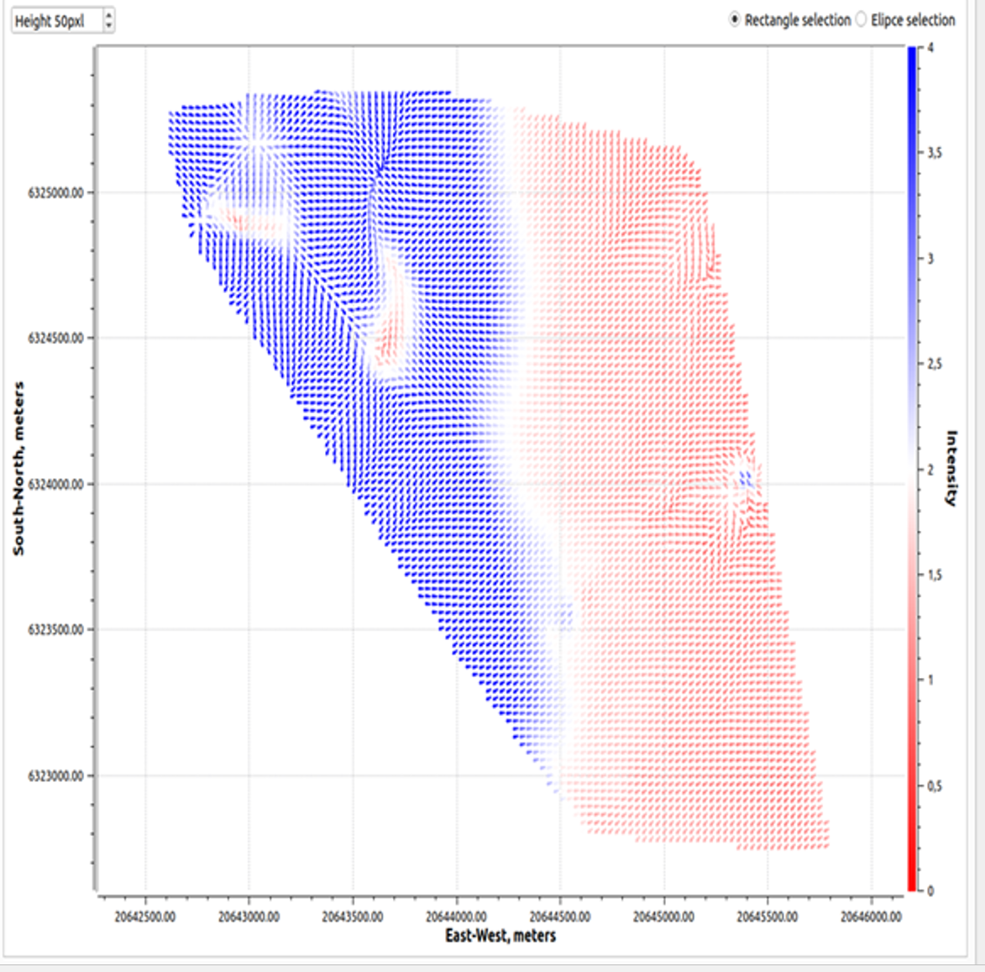
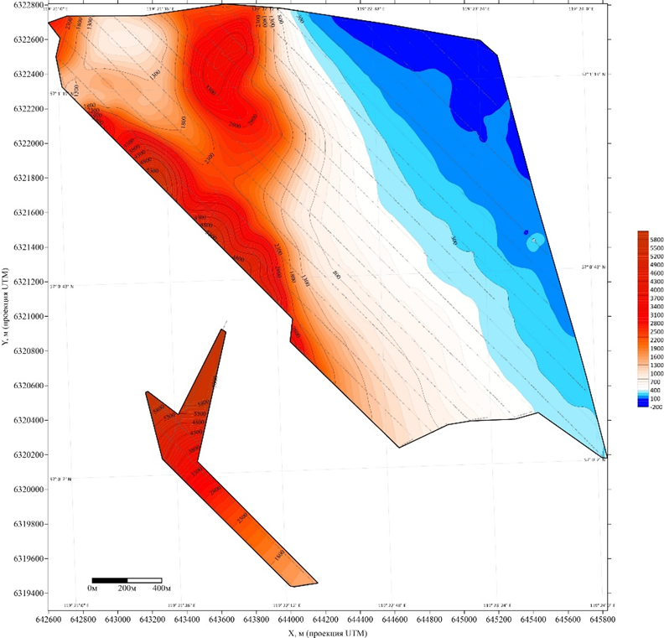
Карта аномального модуля магнитной индукции, участок «Курунг-Юряхтинский Восточный»
Карта вычисленных горизонтальных составляющих векторов градиента
По распределению аномалий весь участок можно разделить на две части: восточную – со спокойным малоконтрастным полем с низкими значениями и западную, высококонтрастную.
32

Slide 21
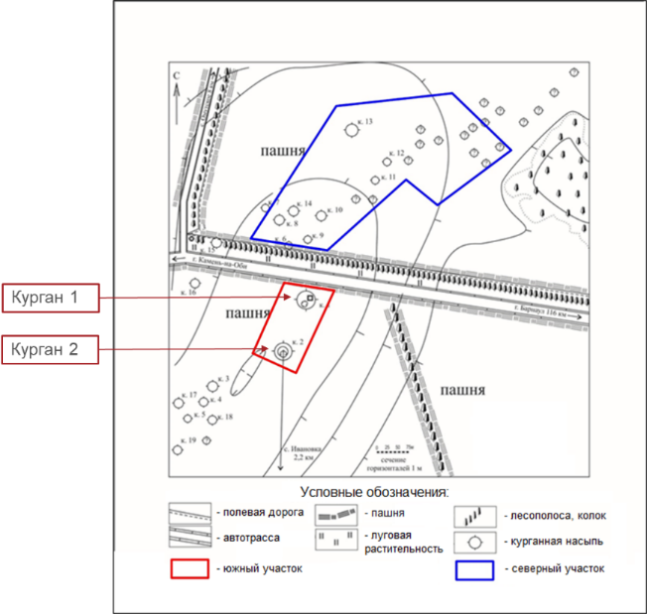
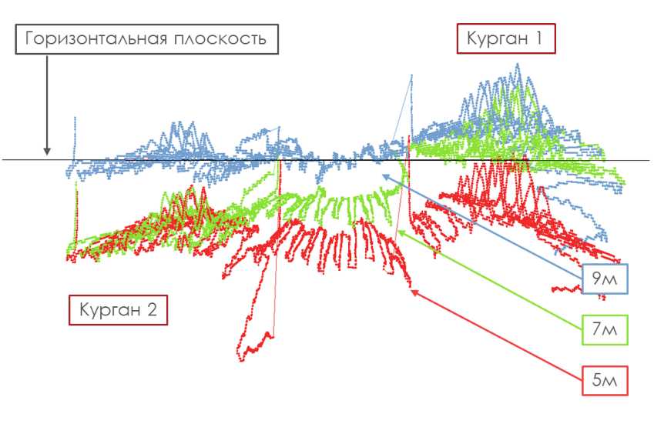
Описание работ
Схема участков работ и объектов
Траектории полетов на Южном участке
39

Slide 22
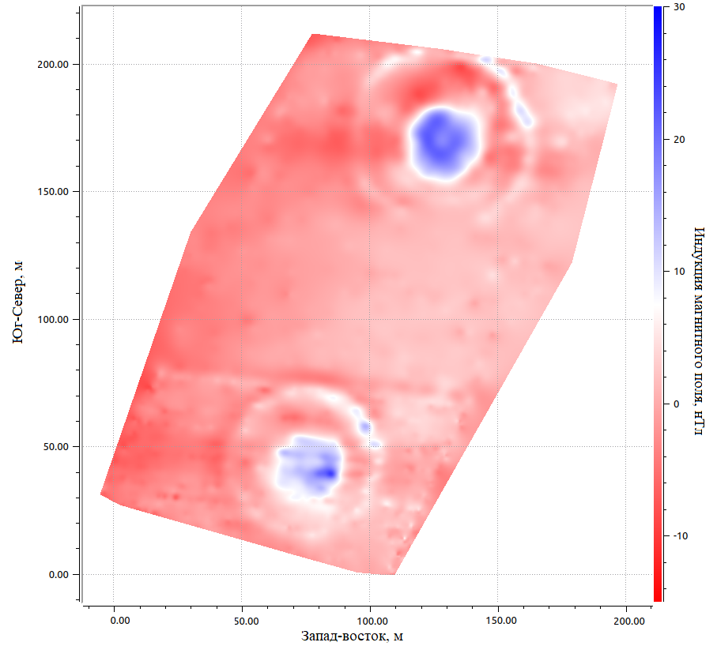
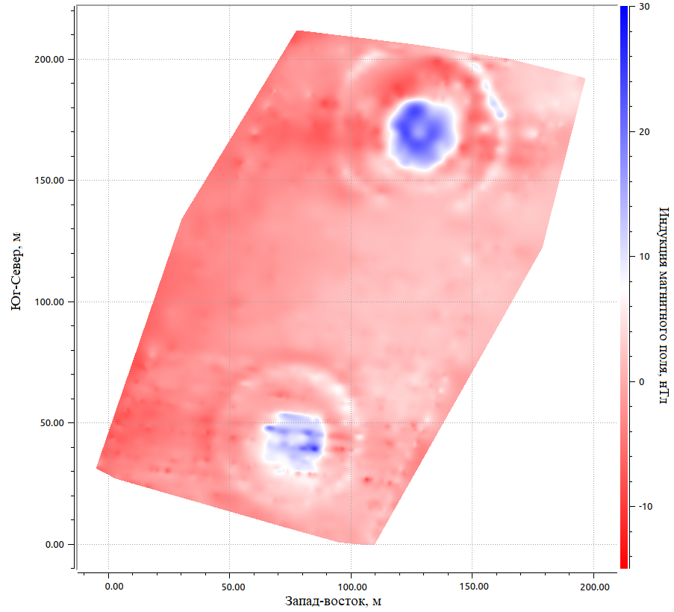
Модуль ИМП
программа Magn3Dvisio
Высота 5 метров
Высота 7 метров
19

Slide 23
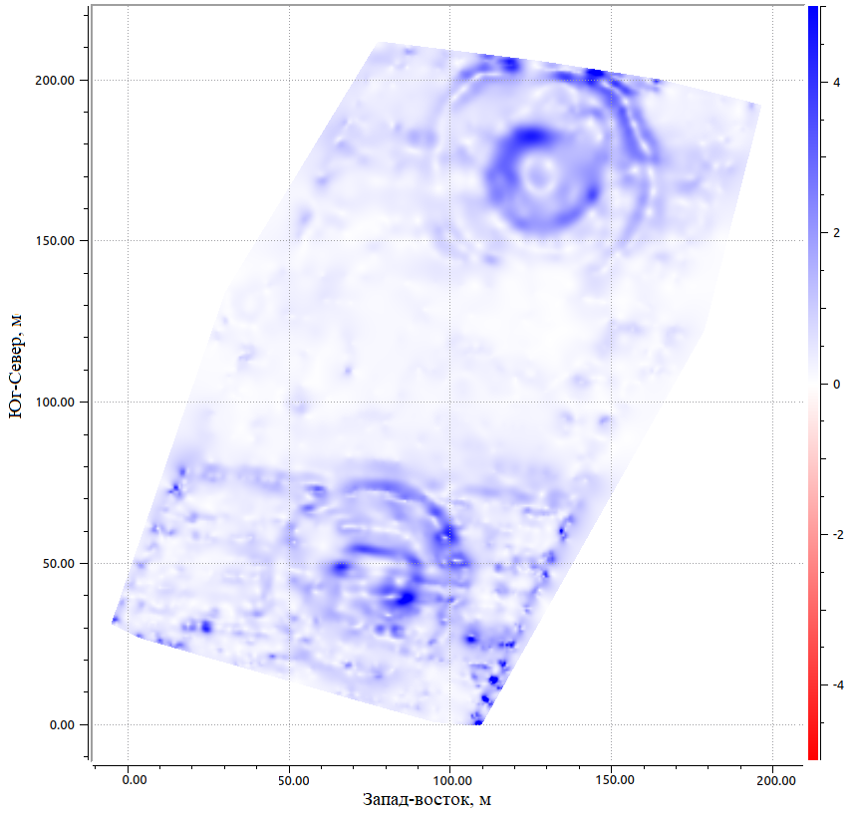
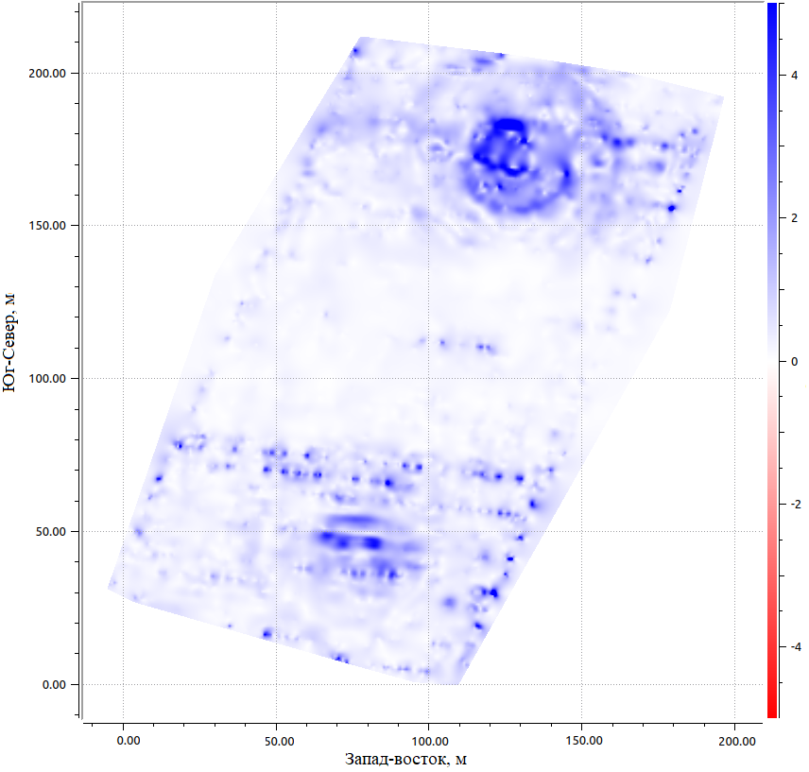
Норма градиента ИМП (нТл/м) программа MagnеticFieldViewer
Высота 5 метров
Высота 9 метров
20

Slide 24
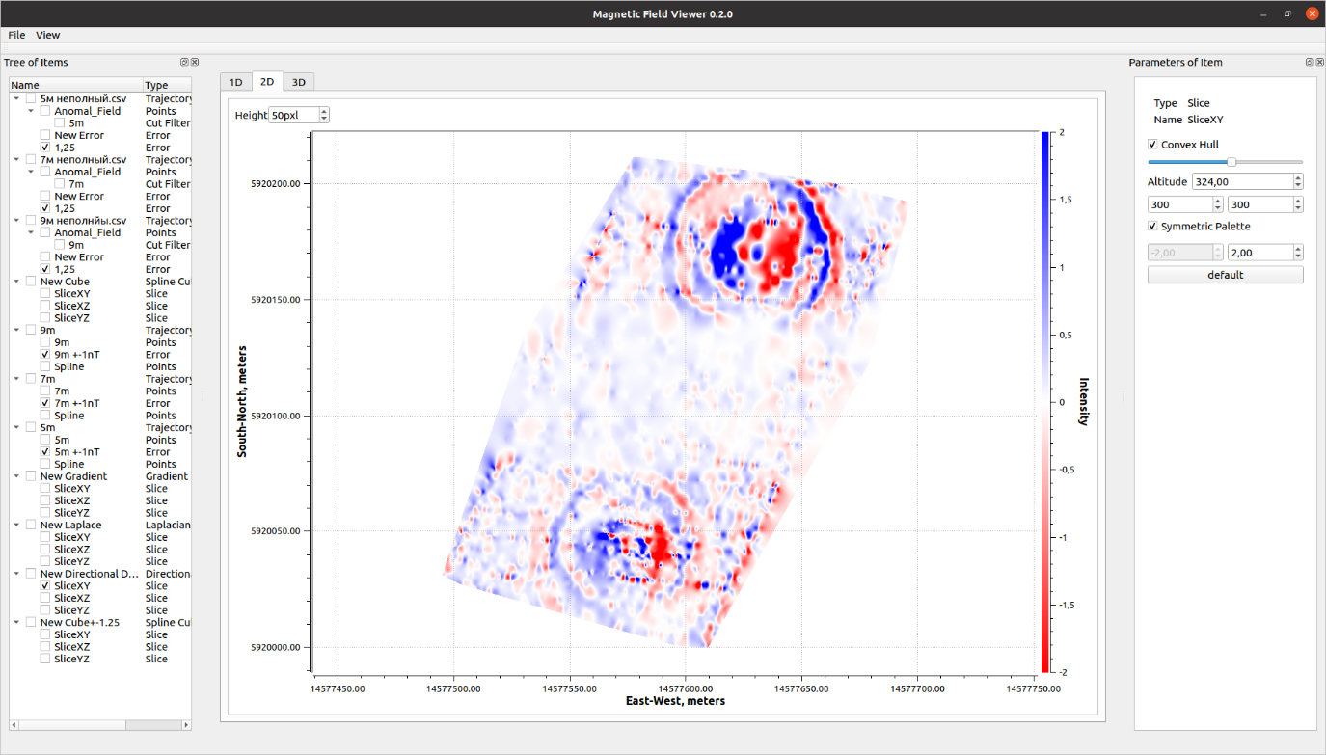
Производная магнитной индукции по x (±1нТл/м), высота 7 м
43

Slide 25
Производная модуля ИМП по z (±1нТл/м), высота 7 м программа MagnеticFieldViewer
21

Slide 26
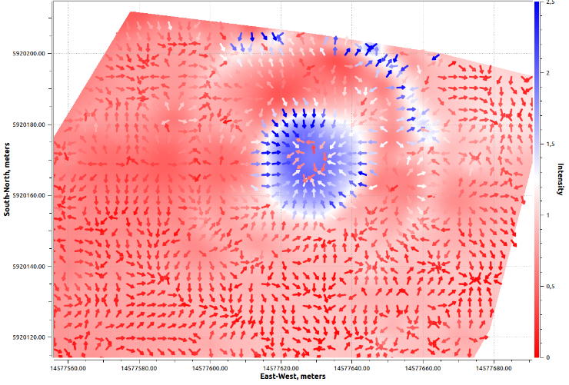
Горизонтальная компонента градиента модуля ИМП (вектор), подложка — распределение модуля ИМП
Курган 1, высота 5 м программа MagnеticFieldViewer
22

Slide 27
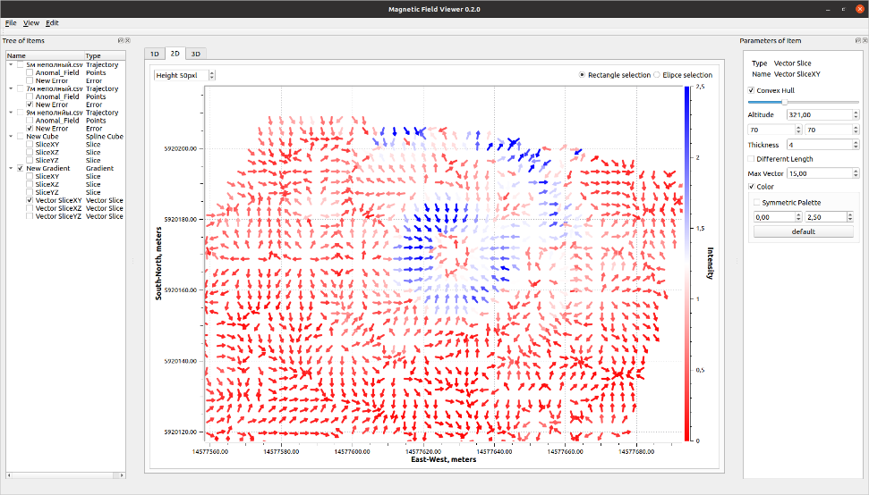
Горизонтальная компонента градиента модуля ИМП (вектор)
Курган 1, высота 5 м программа MagnеticFieldViewer
(обведены некоторые вторичные центры магнитной массы)
23

Slide 28
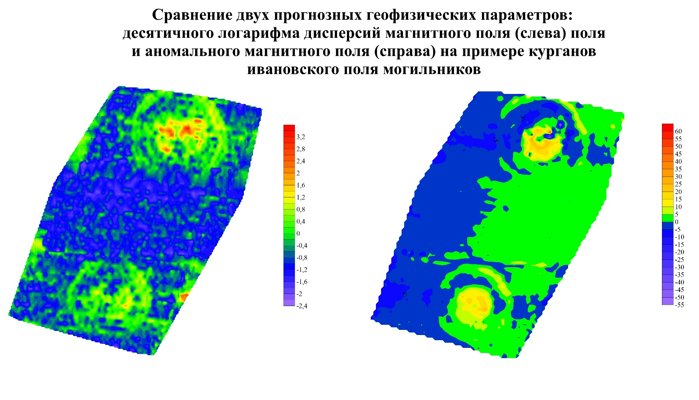
Алтайский край
50

Slide 29
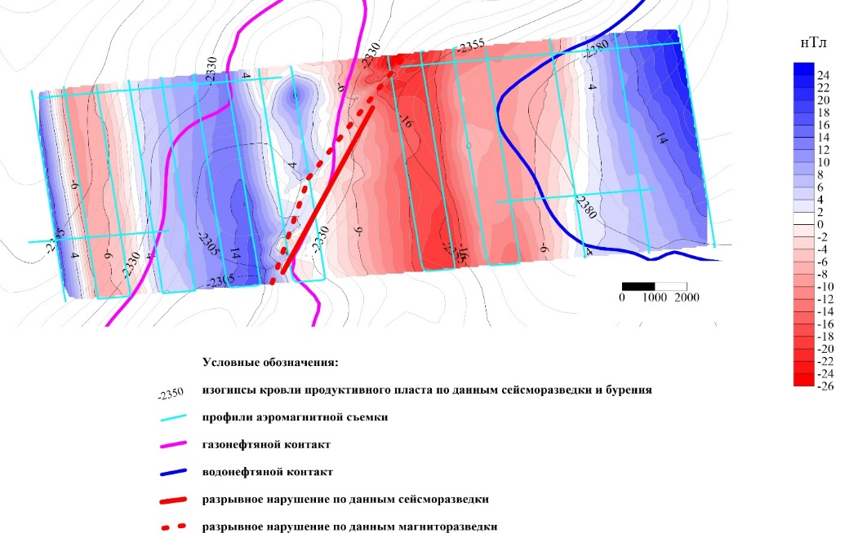
«Норд Империал», нефтяное месторождение Снежное.
Карта аномального модуля магнитной индукции
(высота съемки – 40 м, без регионального фона)
После вычета регионального фона наблюдаются аномалии:
в центре залежи, связанная с доюрским фундаментом;
в периферийной части залежи, связанная, по-видимому, с вторичными минералами на путях вертикальной миграции УВ.
54

Slide 30
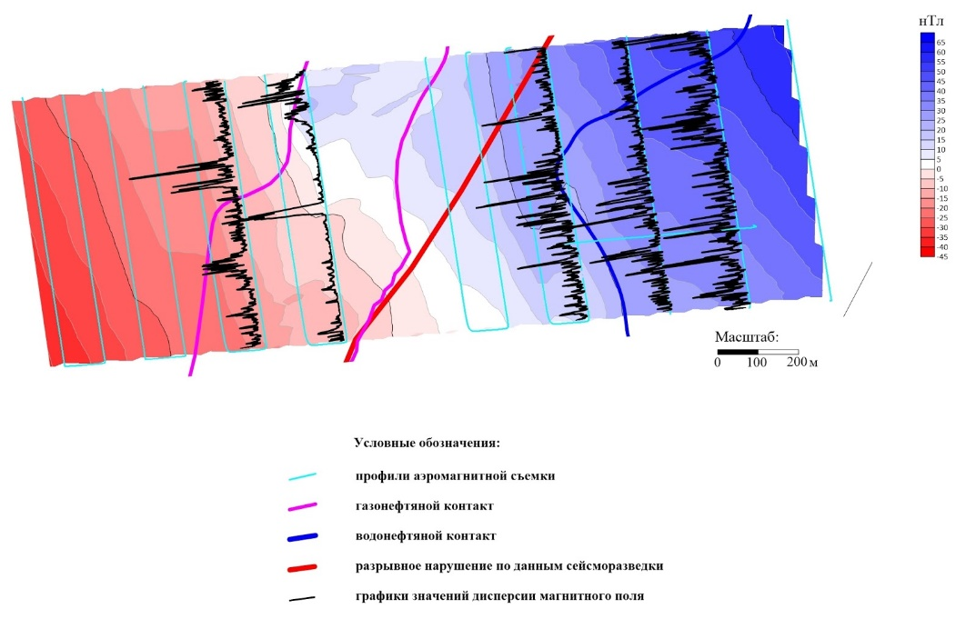
«Норд Империал», нефтяное месторождение Снежное. Вычисленные пространственные дисперсии
Дисперсии отражают неоднородности модуля индукции магнитного поля, а, значит, и вещественного состава его источника. За пределами залежи дисперсия магнитной индукции больше, чем внутри.
55

Slide 31
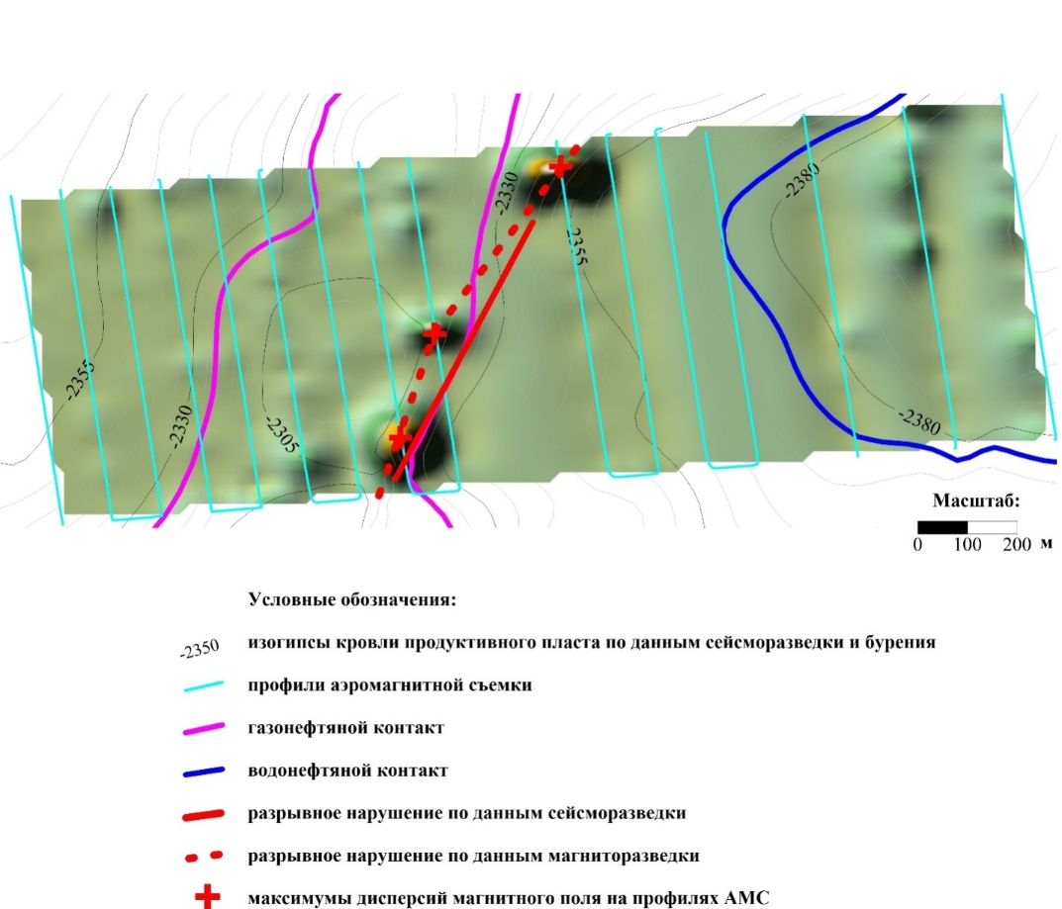
«Норд Империал», нефтяное месторождение Снежное. Карта дисперсий, съемка на высоте 40 м
56

Slide 32
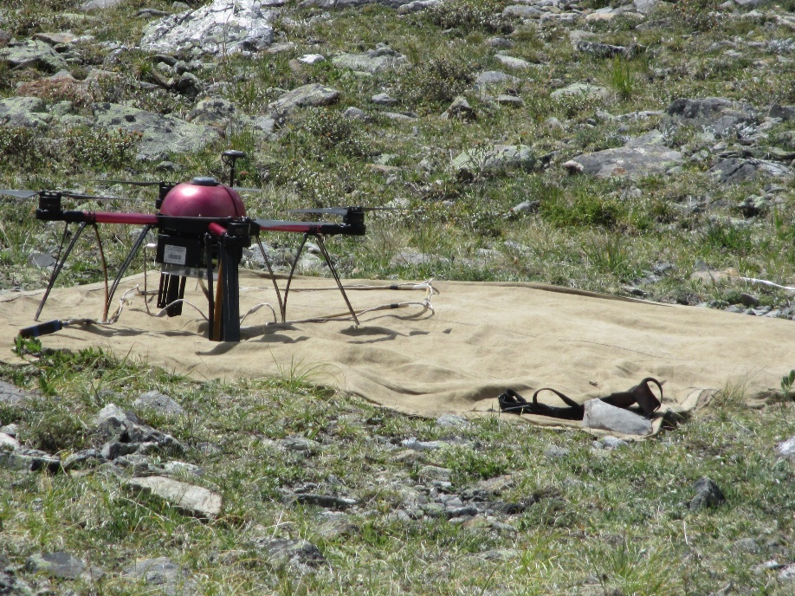
БВС – ключ к созданию геомагнитной томографии
Возможность получения данных о структуре магнитной индукции с высокой плотностью данных в верхнем полупространстве.
«Полное» описание магнитной индукции в верхнем полупространстве и знание о физических свойствах пород в нижнем полупространстве позволяет корректно решать обратную задачу.
Взаимосогласованное описание магнитной индукции в верхнем полупространстве позволяет вычислять градиенты ее модуля. Разработанное ПО позволяет строить векторное поле градиента, которое может маркировать направление на центр магнитной массы и границы тел с разной магнитной восприимчивостью.
Разработанное оборудование дает возможность измерять индукцию в векторном формате. Это позволяет существенно более точно определить местоположение центра магнитной массы, места нарушения непрерывности направления индукции и определить сингенетичность пород или с одной термальной историей.
Высокоплотные данные позволяют строить поля дисперсии модуля индукции магнитного поля.
Отпадает необходимость в дорогостоящих дополнительных видах съёмок: градиентометрических.
58

Slide 33
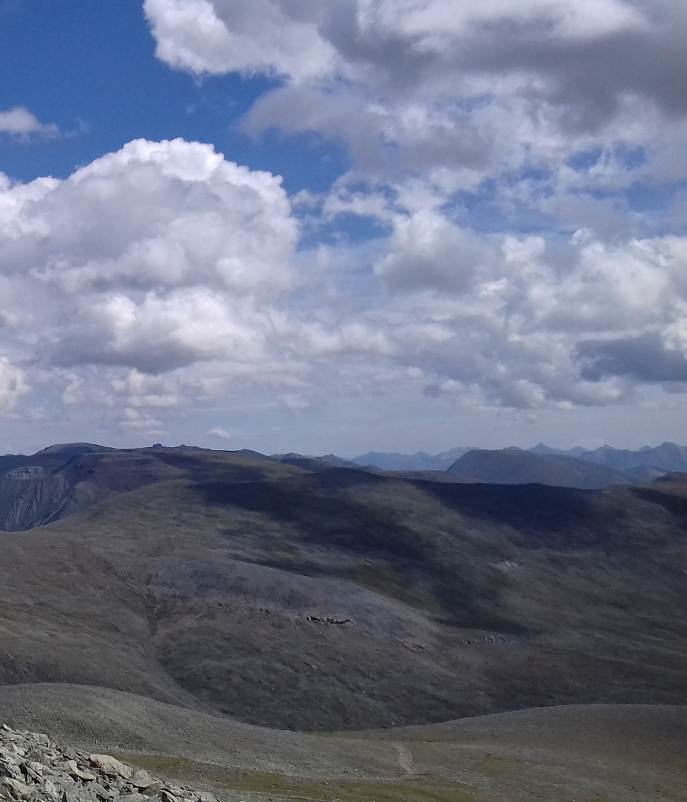
Полученные результаты работ - это «ТЕХНИЧЕСКАЯ РЕВОЛЮЦИЯ» в исследовании Земли, сравнимая с внедрением томографии вместо рентгенографии в медицине. Стоимость такой «томограммы» будет сравнима с «флюорограммой».
Векторное описание индукции магнитного поля даёт принципиально новую информацию, которая может быть востребована во множестве отраслей и в науке. Разработано два способа построения векторных полей: численный и инструментальный.
Данные высокой плотности позволяют строить поля дисперсии модуля индукции магнитного поля.
Технология глобальна и будет востребована геологическими и горными компаниями, научными учреждениями, археологическими экспедициями, МЧС и другими организациями, частными лицами.
Результат работ
Перспективы развития
59

Slide 34
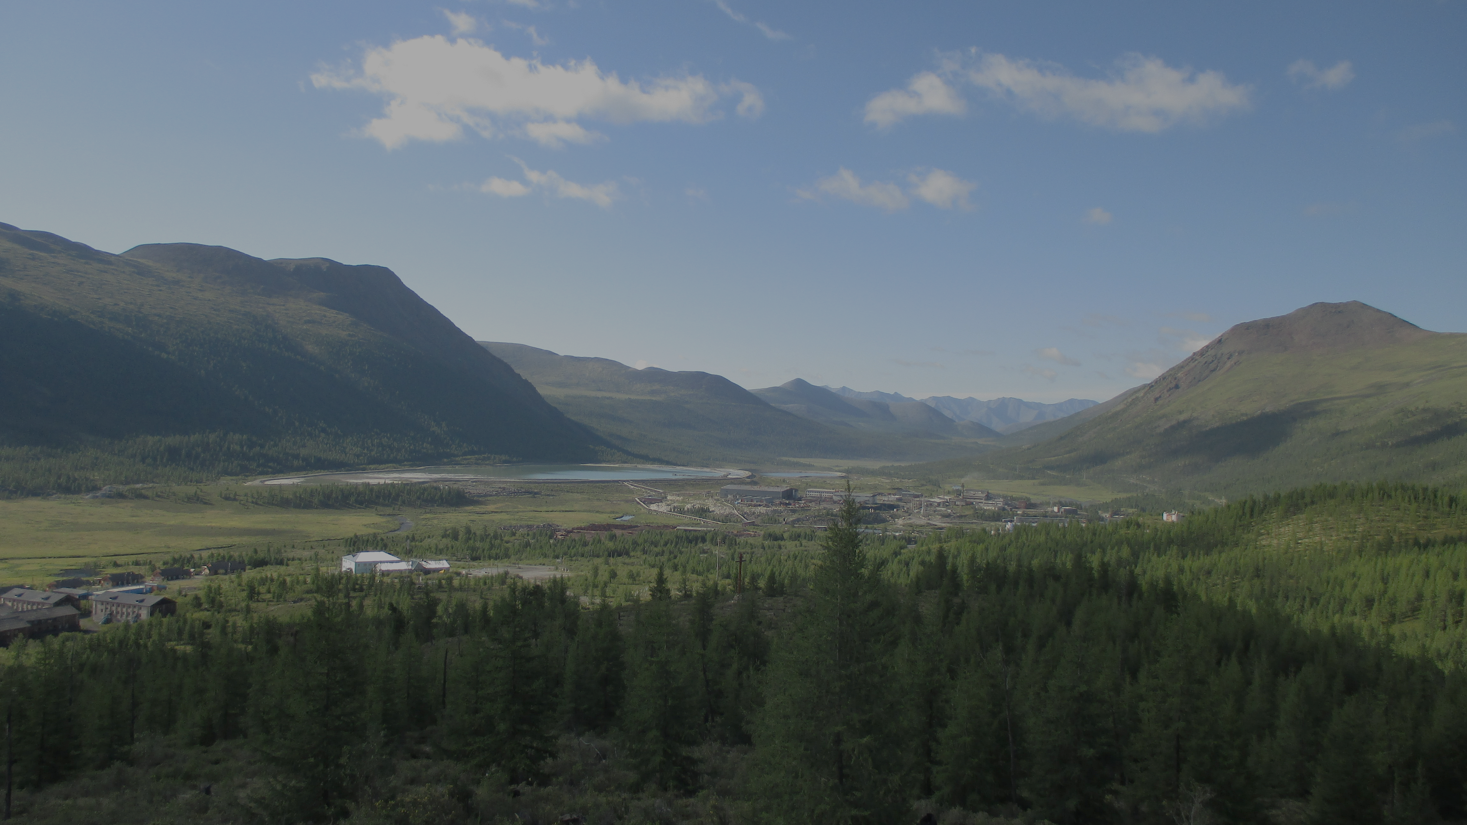
Всё вышеперечисленное позволяет говорить о новых возможностях при проведении съёмок магнитной индукции с помощью высокочастотного высокоточного аэромагнитного комплекса на БВС, аналогов которого в настоящее время в мире нет.Данный подход должен стать новым стандартом ДЗЗ.
60

Slide 35
Газоанализатор
Цель: Разработка, изготовление и проведение комплексных (в том числе и лётных) испытаний опытного образца малогабаритного лазерного газоанализатора метана для на борту беспилотных воздушных судов лёгкого и сверхлёгкого классов мультироторного типа.
Назначение: Предназначен для определения концентрации метана в воздухе в режиме реального времени при непрерывной принудительной прокачке воздуха через блок оптико-акустических детекторов и передачи результатов измерений в бортовую геофизическую информационно-измерительную систему для дальнейшей обработки и регистрации в энергонезависимом запоминающем устройстве.
Область применения: Оперативное получение карты концентрации метана необходимо для выявления перспективных участков по залежам углеводородных полезных ископаемых (геологоразведка), выявления мест утечки в магистральных трубопроводах, экологического мониторинга состояния окружающей среды (оценка вредных выбросов различных предприятий, отвалов горно- перерабатывающих комбинатов и рудников).

Slide 36
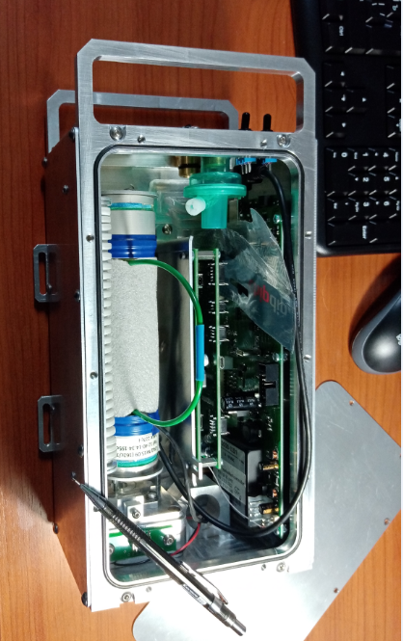
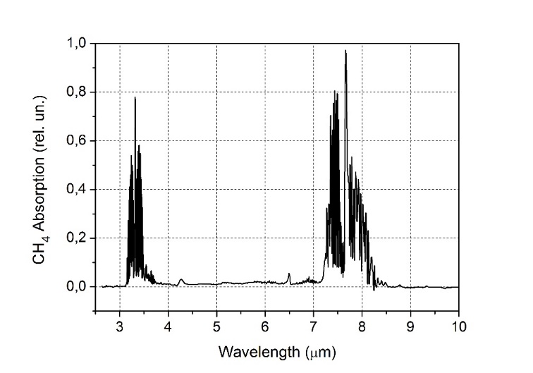
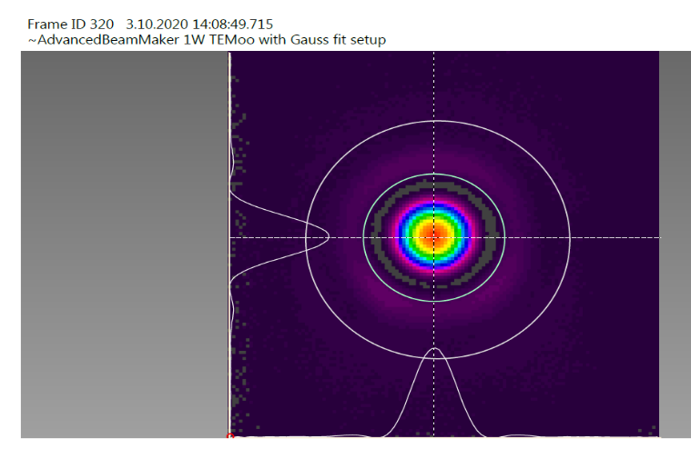
Газовый анализатор
Спектр поглощения метана в среднем ИК-диапазоне
Профиль пучка выходного излучения через асферическую линзу C028TME-F (фокусное расстояние 5.95 мм, на расстоянии 90 мм от источника при силе тока 150 мА и температуре 25 градусов).
62

Slide 37
Газовый анализатор
Созданный прибор позволяет обнаруживать углеводороды по связи С-Н.
Чувствительность превышает все мировые аналоги и составляет первые части на миллион.
Чувствительность датчика выше кларкового содержания метана в атмосфере.
Разработанное оборудование может применяться для поисков углеводородов, разломов, утечек на объектах газового хозяйства в самых ранних стадиях, при экологических исследованиях.
63

Slide 38
«Бортовой гамма-спектрометр
для беспилотного летательного аппарата»
Назначение: Для измерений ряда параметров естественной радиоактивности обследуемых районов (определение интегральной и раздельной радиоактивности U, Th, K, соотношений Th/U, U/K, Th/K) путем регистрации гамма-излучения и накопления зарегистрированной информации в виде статистических распределений по энергии (спектров) и передачи их в компьютер для дальнейшей обработки. Представляет функционально законченную информационно-измерительную систему, способную принимать дополнительные данные от спутниковой навигационной системы (мировое время, координаты), структурировать полученные данные, обеспечивать их регистрацию и хранение в энергонезависимой памяти, а также экспортировать их в штатный радиоканал согласованными пакетами и во внешний компьютер через стандартные порты ввода/вывода.
Область применения: Геолого-геофизические исследования, экологический мониторинг и мониторинг состояния радиационно опасных объектов.
29

Slide 39
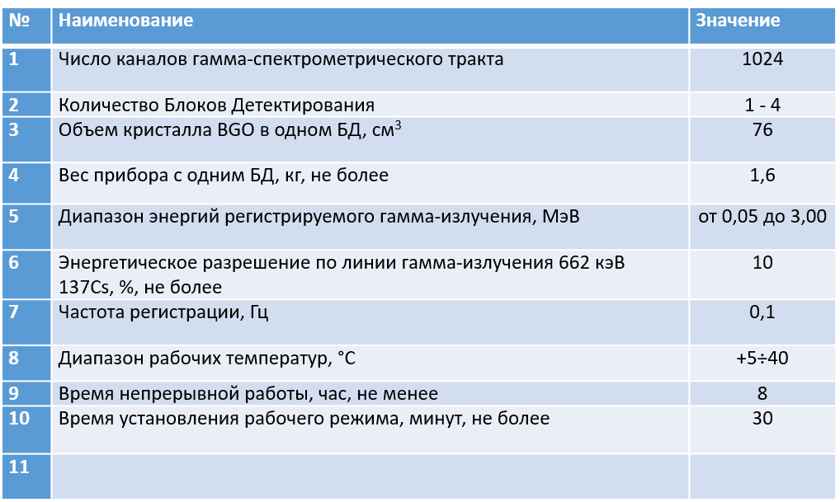
Технические характеристики прибора
69

Slide 40
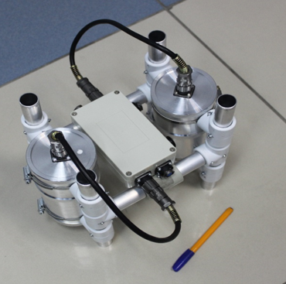
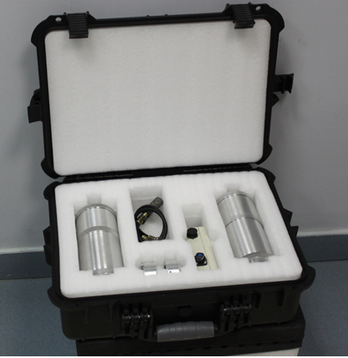
Внешний вид гамма-спектрометра для БВС
На жестком подвесе и в транспортировочном положении
65

Slide 41
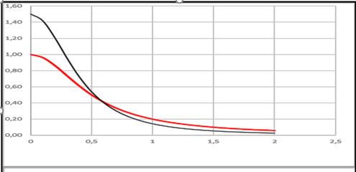
Эффект коллимации регистрации гамма-квантов в разработанном гамма-спектрометре (черная линия) по сравнению со стандартными кристаллами (красная линия). По оси ординат – эффективность регистрации гамма-квантов, по оси абсцисс – расстояние от источника в метрах.
Гамма-спектрометр
67

Slide 42
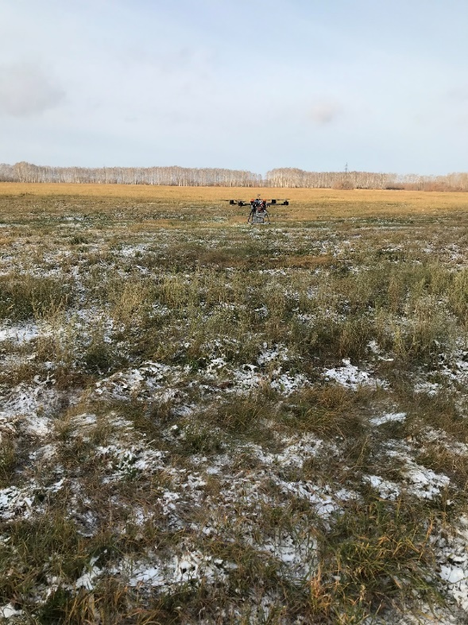

Гамма-спектрометр для БВС.
Испытание в полетных условиях
68

Slide 43
Гамма-спектрометр для БВС.
Опытные полевые работы
На полигоне в ходе полевых работ в Хакасии (Ербинский некк) были проведены испытания гамма-спектрометра для БВС:
Съёмка гамма-излучения естественных радионуклидов на участке площадью 1 кв. км. Расстояние между профилями 10 м. Высота – 1,5м.
Съёмка в режиме непрерывной записи спектров при скорости перемещения прибора 4 км/час. Время интегрирования 10 сек.
Съёмка гамма-спектрометрами, состоящими из 2-х, не 4-х, блоков детектирования.
Для проверки проведена наземная точечная съёмка по нескольким профилям с помощью спектрометра МКСП-01 (Радек, СПб) и площадная наземная съемка специалистами Томского Политехнического Университета на всем участке с помощью GS 512 (Чехия).
71

Slide 44


Сравнение данных, полученные с помощью разработанного аэрогамма-спектрометра (слева) и наземной съёмки ТПУ с использованием стандартного оборудования (справа), Ербинский некк
Карта содержания калия, импульс
Карта содержания калия, SK 512, % K
73

Slide 45

Коэффициент корреляции между данными, полученными с помощью разработанного гамма-спектрометра и данными стандартной наземной съёмки
74

Slide 46


Сравнение данных, полученные с помощью разработанного аэрогамма-спектрометра (слева) и наземной съёмки ТПУ с использованием стандартного оборудования (справа), Ербинский некк
Карта содержаний тория, импульс
Карта содержаний тория, SK 512, ppm
75

Slide 47

Коэффициент корреляции между данными, полученными гамма-спектрометром и стандартной наземной съёмкой
76

Slide 48


Сравнение данных, полученные с помощью разработанного аэрогамма-спектрометра (слева) и наземной съемки ТПУ с использованием стандартного оборудования (справа), Ербинский некк
Карта содержаний урана, имрпульс
Карта содержаний урана, ppm U
77

Slide 49

Коэффициент корреляции между данными, полученными с помощью гамма-спектрометра и стандартной наземной съёмки
78

Slide 50


Сравнительная точечная (30 сек) наземная съёмка по профилю с помощью аэрогамма-спектрометра (объем кристаллов BGO 2х0,076 л, около 1 кг) и гамма-спектрометра МКСП-01 (объем кристалла NaI 0,4 л, около 1,5 кг)
79

Slide 51
Результат опытно-методических работ:
Калибровка проводилась на площадке Государственных Стандартных Образцов.
С помощью разработанной оригинальной программы расчёта гамма-спектров построены карты гамма-полей участка и зависимости активности радионуклидов по профилям съемки.
На территории полигонного участка выявлены высококонтрастные аномалии радиоактивного фона в каналах тория и калия. Обнаружены, несмотря на незначительное содержание, аномалии в канале урана.
Расположение выявленных аномалий хорошо коррелирует со схемой геологического строения участка, полученными другими геофизическими методами.
Установлено, что при меньшем в полтора раза весе кристалла BGO, разработанный спектрометр имеет преимущество, даже в компоновке двумя детекторами, в эффективности поглощения перед спектрометрами со стандартным кристаллом NaI.
Следующая итерация прибора предполагает увеличение возможности сбора гамма-квантов в 4 раза при увеличении веса прибора на 25%.
80

Slide 52
Радиовысотомер БВС
  Система способна одновременно измерять высоту над земной поверхностью и верхней кромкой растительности.
  Технические характеристики:
  погрешность измерения, не более 0.5 м
  частота выдачи данных, не менее 25 Гц
  интерфейс SPL
  диапазон измерения высот, от 1 м до 60 м
  напряжение питания 3.3 В
  суммарная вместе с GNSS потребляемая мощность, не более 10 Вт
  общая вместе с GNSS масса, не более 0.75 кг.
  Без использования радиовысотомера затруднена интерпретация магнитометрических данных, данных газовой съемки и практически невозможна качественная интерпретация гамма-спектрометрических данных, требующих знания расстояния до земной поверхности и состав биоты: деревья и их видовой состав, наличие кустарников, заболоченность др.
42

Slide 53


Slide 54

Схема программных продуктов. Третий этап
43

Slide 55

Первичная обработка данных
Программа GeoField
Назначение: чтения данных с АЦП и их визуализация, нормализация осей магнитометра и сохранения данных для дальнейшей обработки
44

Slide 56



Адаптивное прореживание данных и оценка точности измерений
Прореживание с заданными шагом и с заданной
точностью
90 м
Заданная высокая точность аппроксимации
приводит к уменьшению шага прореживания
Порог
точности
2 нТл
0.5 нТл
Зависимость шага прореживания от точности
дает оценку точности измерений
∆L= 5 м
90 м
Нормированный шаг прореживания
Порог
точности
0.5 нТл
Оценка
точности
~ 1.1 нТл
0.5 нТл
∆L< 5 м
45

Slide 57
Решения прямой и обратной задач
Программное обеспечение
Программа чтения данных с АЦП и их визуализации, первичной обработки, нормализации осей магнитометра и сохранения “GeoField".
Программа сплайн-аппроксимации неравноточных данных на пространственно неоднородной сетке с пересчетом на другую заданную сетку и вычислением первых и вторых пространственных производных "MagnеticFieldViewer".
Программа обработки данных аэромагнитной съемки "Magn3DVisio".
Программное обеспечение для поиска малоразмерных подповерхностных магнитных объектов по данным магнитометрических измерений с БВС: построение оптимальных схем измерений и устойчивое решение обратной задачи аэромагниторазведки.
Комплекс программ для определения погрешности разновысотных измерений путём создания 3D аналитической модели методом искусственного возмущения измеренного поля (α-версия).
ВСЕГО 11 ПРОГРАММ.
46

Slide 58

Решение обратной задачи, взаимоотношение программных продуктов. Третий этап.
Решение обратной задачи:
метод взвешенных наименьших квадратов
весовая матрица – обратные величины СКО ошибок измерений
Источники оценок ошибок:
дисперсия данных, вычисляемая при предобработке
СКО измеренных данных относительно аналитической модели всей совокупности 3D измерений
47

Slide 59
Отзывы на проект «Аэротомография»
В апреле 2021г получено 15 отзывов от ведущих предприятий и учреждений:
ФГБУ «Всероссийский геологический институт»;
АО «Геологоразведка»;
ФГБУ «Институт оптики атмосферы им. В.Е. Зуева»;
ФГБУ «Институт минералогии, геохимии и кристаллохимии редких элементов»;
ООО «Газпромнефть НТЦ» и «Институт гидродинамики СО РАН»;
ООО «РН-КрасноярскНИПИнефть»;
Томский государственный университет;
Сибирский федеральный университет, Институт горного дела, геологии и геотехнологий;
Новосибирский государственный технический университет;
АО НПФ «Микран»;
АО «Сибирское ПГО»;
ФГБУ « Всероссийский институт минерального сырья»;
ООО «Газпром ВНИИГАЗ»;
Институт физики Земли РАН.

Slide 60









Slide 61









Slide 62









Slide 63

Геомагнитные исследования с БВС мире.
Сравнение с проектом АЭРОТОМОГРАФИЯ
Разбор последних работ зарубежных исследователей показывает, что:
Ни одной командой не достигнуты шумовые характеристики, сопоставимые с шумами в проекте АЭРОТОМОГРАФИЯ;
Ни одной командой не поставлена задача создания высокоплотной матрицы данных магнитной индукции:
Ни одна команда исследователей не пытается описать поле в томографическом формате и получить новые крайне информативные деривативы.
Многие команды вернулись к применению феррозондов, но никто не может строить карты физических векторов.
По всем направлениям магнитометрические исследования команды проекта АЭРОТОМОРАФИЯ имеют несомненный приоритет.

Slide 64

1. Все исследователи видят очень серьезную потребность в создании гамма-спектрометров для БВС легкого класса.
2. Все исследования показывают, что применение стандартных систем регистрации гамма-квантов весом до 2 кг не дают желательной точности измерения.
3. Коллимационный эффект разработанного оборудования резко повышает возможности локализации источников гамма-квантов, чего нет ни в одной разработке в мировой практике.
4. Как правило, речь может идти о возможности радиометрической, а не гамма-спектрометрической съёмки.
5. Достоверно о работе российских команд, кроме А. Паршина и др ничего не известно.
Гамма-спектрометрические исследования с БВС в мире, сравнение с проектом АЭРОТОМОГРАФИЯ. Выводы.

Slide 65
Метановая съёмка с помощью БВС
Достоверных данных - нет

Slide 66
Итоги
В результате исследовательских и опытно-конструкторских работ создан уникальный превышающий мировые аналоги аэрогеофизический комплекс на базе легких БВС для:
высокочастотного и высокоточного измерения вектора магнитной индукции. ВПЕРВЫЕ В МИРЕ появилась возможность построения карт измеренных физических векторов магнитного поля.
разработанное программное обеспечение ВПЕРВЫЕ В МИРЕ позволяет описывать поле в томографическом формате и создавать деривативы: любые карты и разрезы магнитного поля, карты любых градиентов, дисперсии и векторов.
высокоточного определения в режиме реального времени содержания углеводородов, ВПЕРВЫЕ В МИРЕ;
быстрого и точного определения содержания радионуклидов при малых объёмах датчика. Достигнуты ЛУЧШИЕ В МИРЕ ХАРАКТЕРИСТИКИ.
Разработанное бортовое оборудование позволяет определять с высокой точностью параметры полёта, в том числе его высоту с помощью УНИКАЛЬНОГО В МИРОВОЙ ПРАКТИКЕ СВЕРХЛЕГКОГО РАДИОВЫСОТОМЕРА.
Испытания комплекса проведены:
на объектах разного генезиса: от поиска артефактов, метеоритов и гуманитарного разминирования до поисков коренных, рудных и нерудных, и россыпных месторождений; в сложных орогенических и природно-климатических условиях; в условиях аномально высокой пространственной изменчивости удалось обеспечить предельно высокую точность.
Получены отзывы от ведущих предприятий и учреждений.
81

Slide 67
Области применения
Геология (поиск месторождений полезных ископаемых самого разного генезиса).
Экология (поиск скрытых свалок и радиационно опасных участков)
Чрезвычайные и катастрофические явления
Гуманитарное разминирование
Сельское хозяйство
Ядерная безопасность
Археология
Лесное хозяйство
Поиск затерянных сетей и незаконных врезок
Метеорология (подсчет запасов снега)
и другие
82

Slide 68

83

